Slide 1
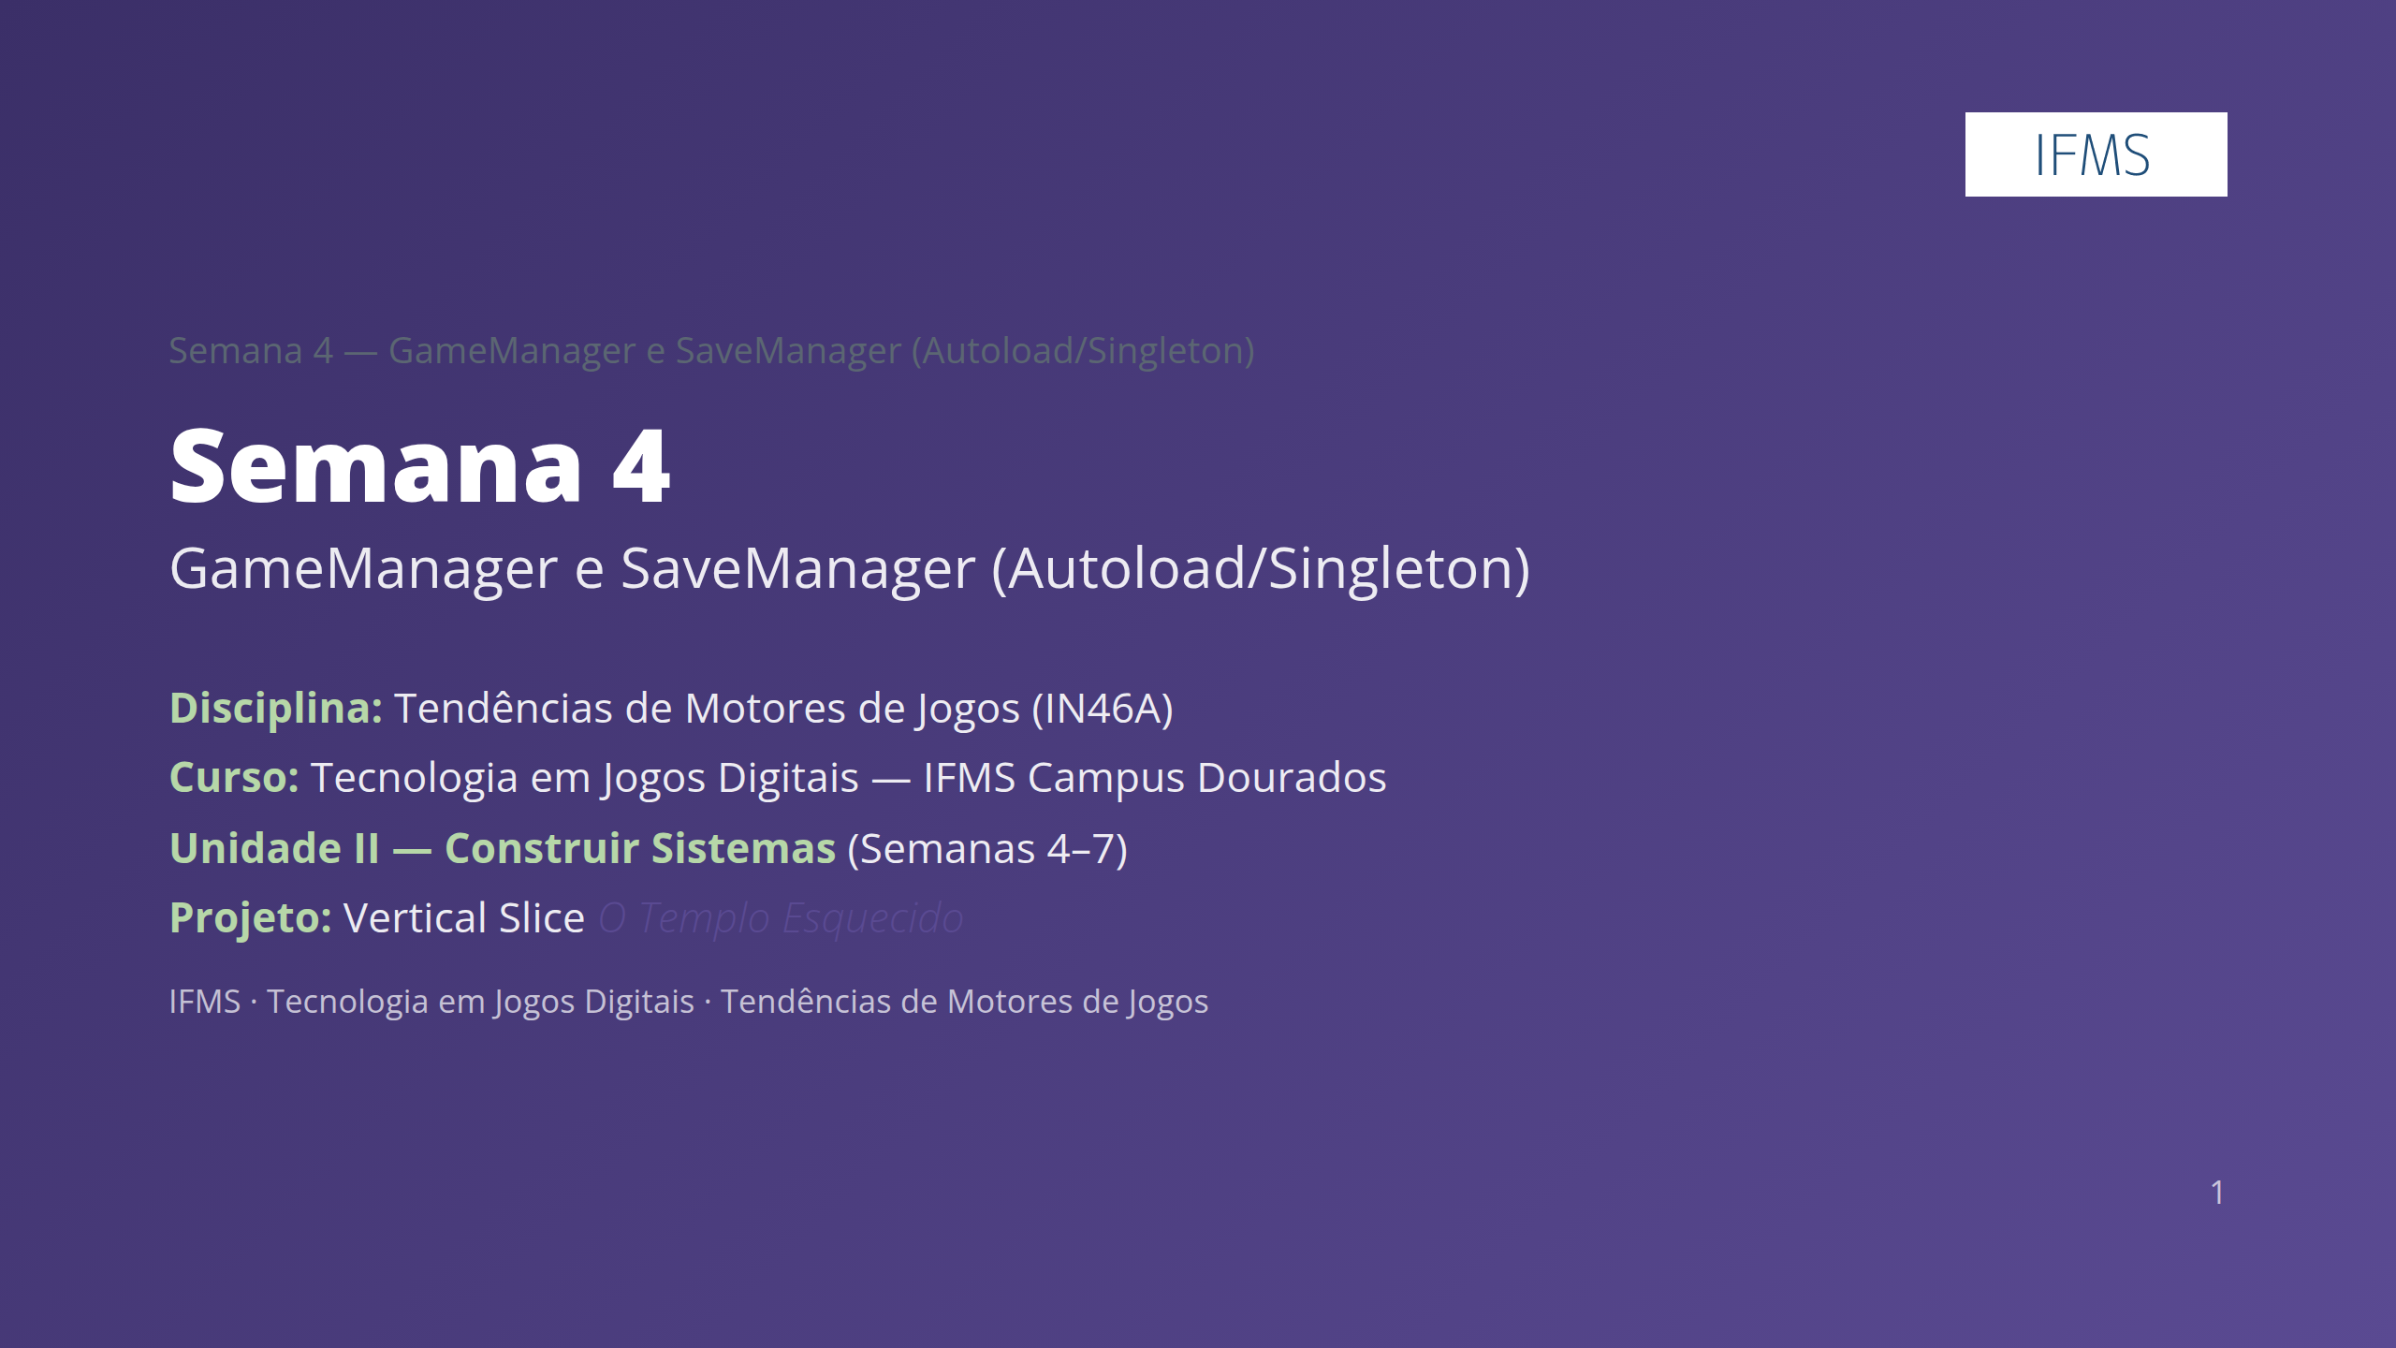
Notes:
Retomar o projeto da Semana 3 já aberto, com nível de teste, Player, material, terreno, iluminação global e build exportado. Esta semana abre o Módulo 2 (Construir Sistemas). Nada do nível, do Player ou do build da Semana 3 é refeito — apenas ampliado. Metodologia: Studio Based Learning, autonomia baixa — professor demonstra, aluno adapta.

Slide 2
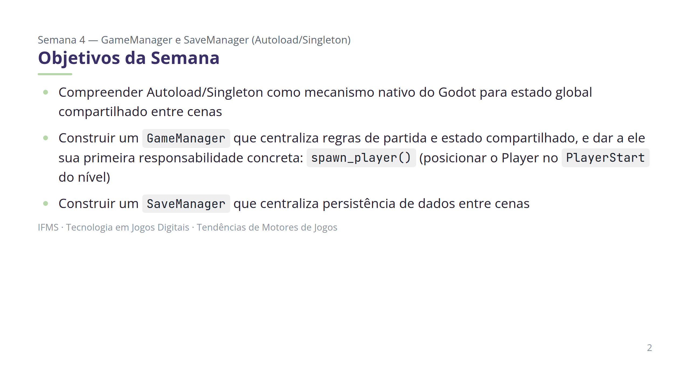
Notes:
Encontro 1 cobre Autoload/Singleton e o GameManager. Encontro 2 cobre input centralizado no Player e o SaveManager, com teste real de persistência entre cenas. Resultado esperado ao final: dois Autoloads funcionais, com estado próprio persistindo corretamente.

Slide 3
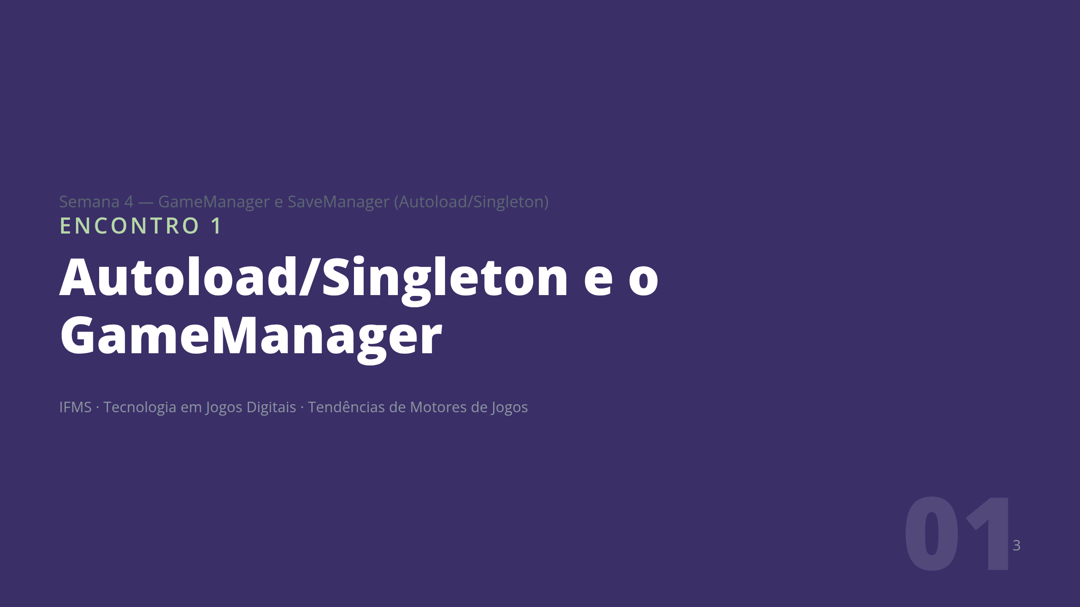
Notes:
Encontro guiado. Retoma o projeto da Semana 3 sem alterar nada do que já existe — nível, Player e build permanecem intactos.

Slide 4
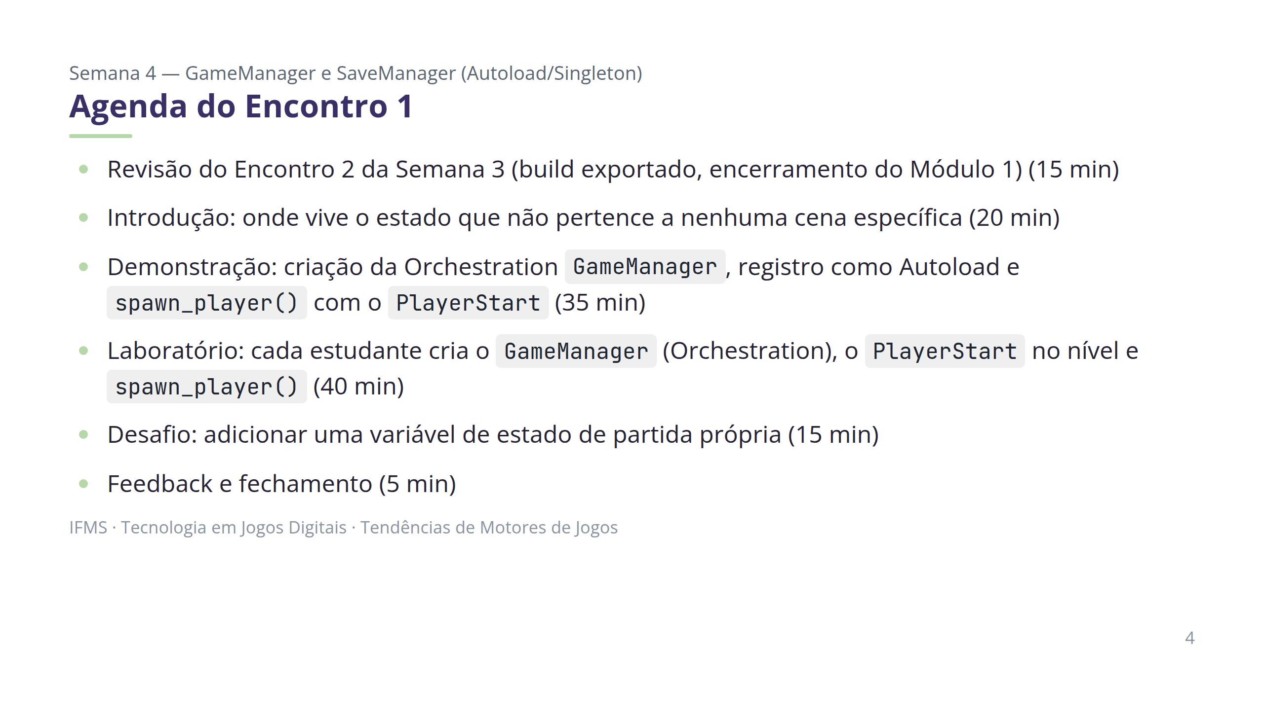
Notes:
Ciclo pedagógico da disciplina: Conceito → Demonstração → Construção → Desafio → Revisão. Nunca inverter.

Slide 5

Notes:
Discussão rápida, 2–3 minutos. Objetivo: levar a turma a perceber que uma Scene comum é descarregada ao trocar de cena, e que o dado dentro dela desaparece junto. Erro comum: sugerir "guardar em uma variável global do script" sem perceber que isso ainda depende de uma Scene viva.

Slide 6
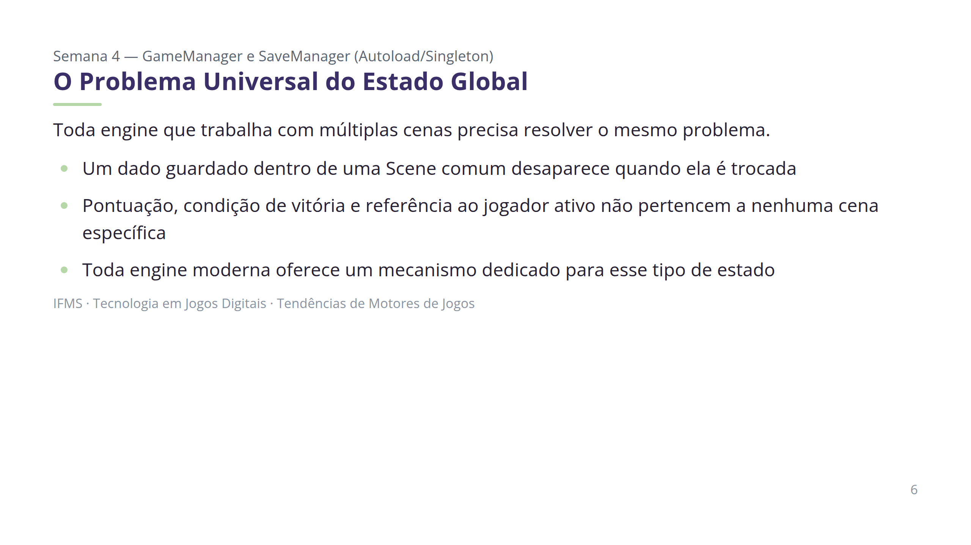
Notes:
Conceito universal, não específico do Godot. Reforçar o hábito da disciplina: sempre perguntar "que problema universal isso resolve?" antes de "como se usa no Godot?". Referência: Godot Docs — Singletons (Autoload).

Slide 7
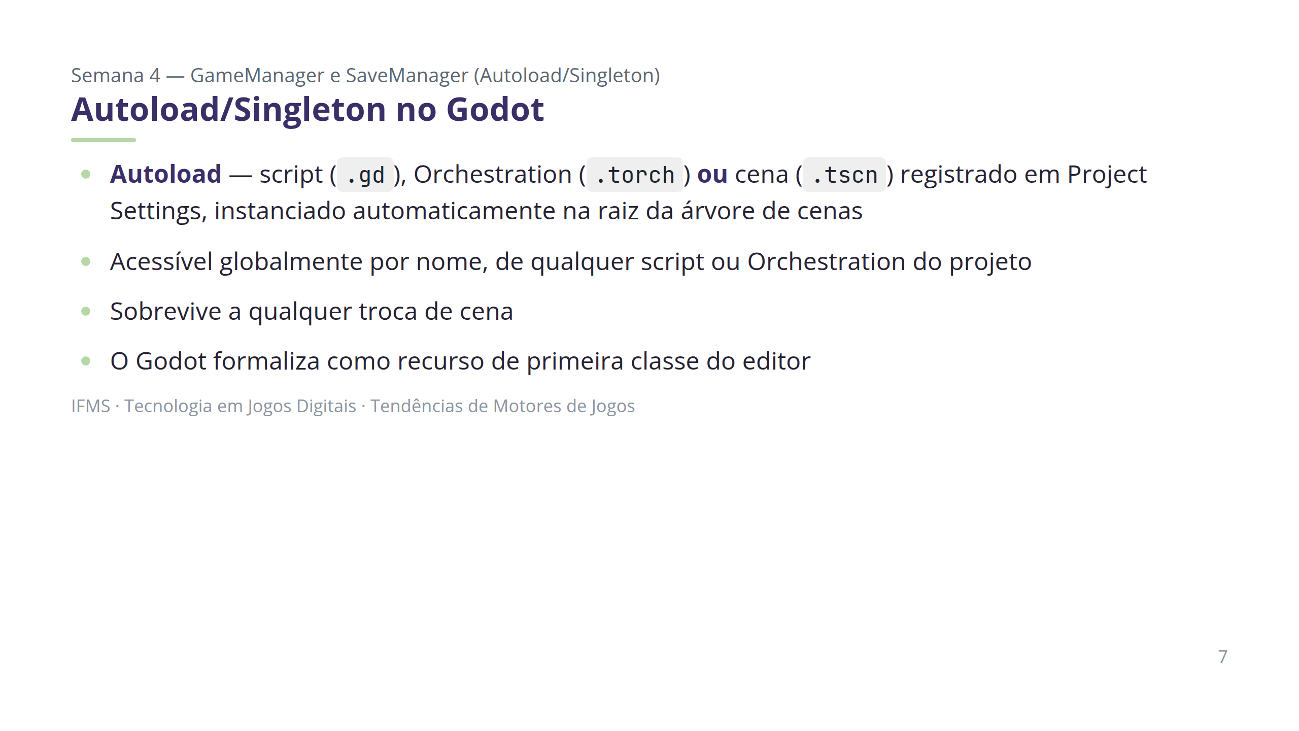
Notes:
Diferenciar Autoload de um Node comum adicionado a uma Scene: o Autoload vive fora da árvore de cenas do nível. O Orchestrator permite selecionar o .torch diretamente no campo Path do Autoload, como um .gd — sem cena wrapper. Documentação: Godot Docs — Singletons (Autoload); Orchestrator Docs — Autoloads.

Slide 8
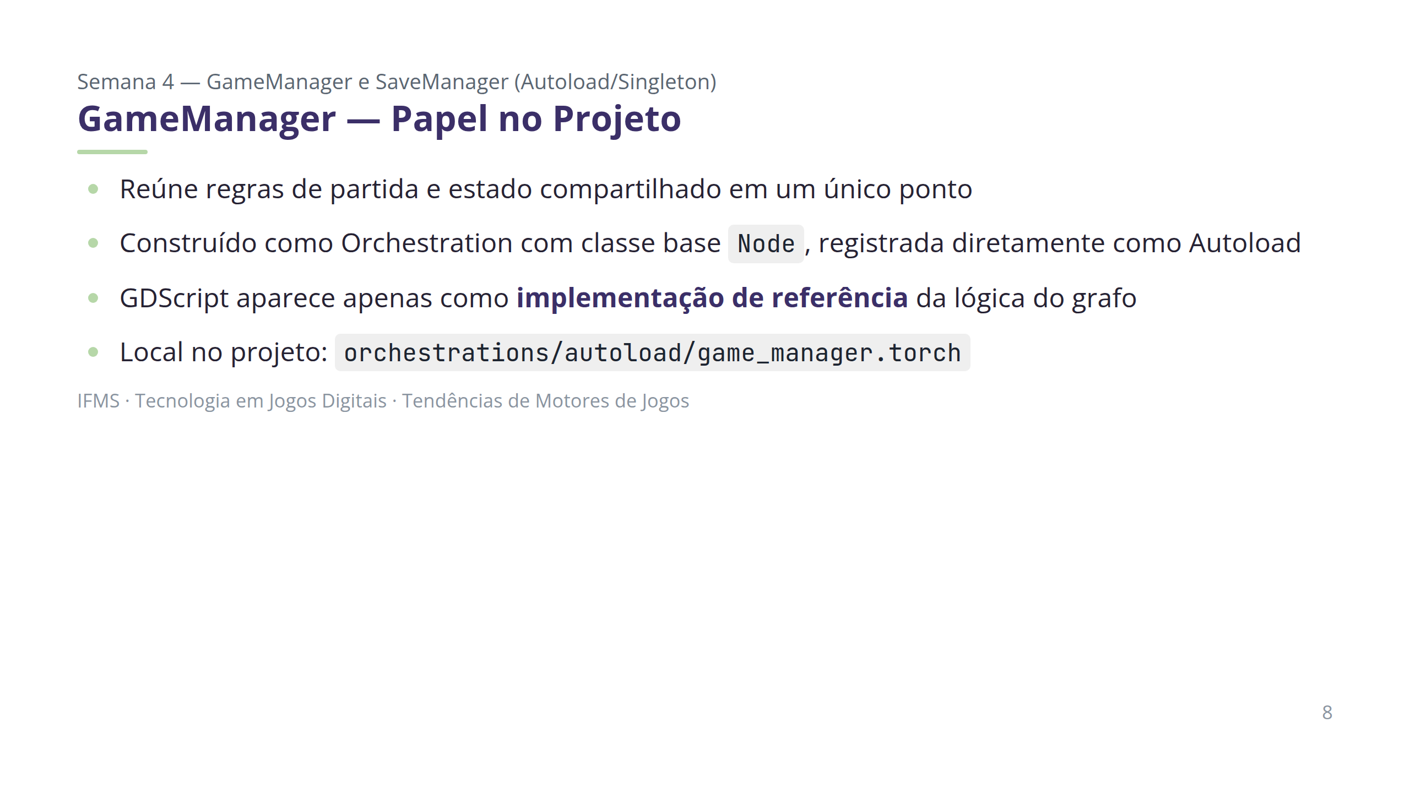
Notes:
Reforçar a convenção de nomenclatura do PROJECT_ARCHITECTURE.md (seções 8–9): Orchestration .torch em snake_case; Node Name do Autoload em PascalCase (GameManager). O .torch é registrado diretamente no Autoload, exatamente como um .gd.

Slide 9
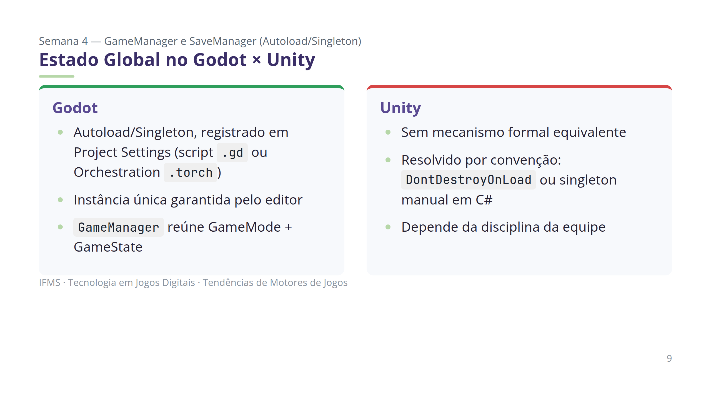
Notes:
A Unreal separa formalmente GameMode (regras) e GameState (estado compartilhado); o Godot não precisa dessa separação para resolver o mesmo problema. Não ensinar Unity em profundidade — apenas contrastar arquitetura.

Slide 10
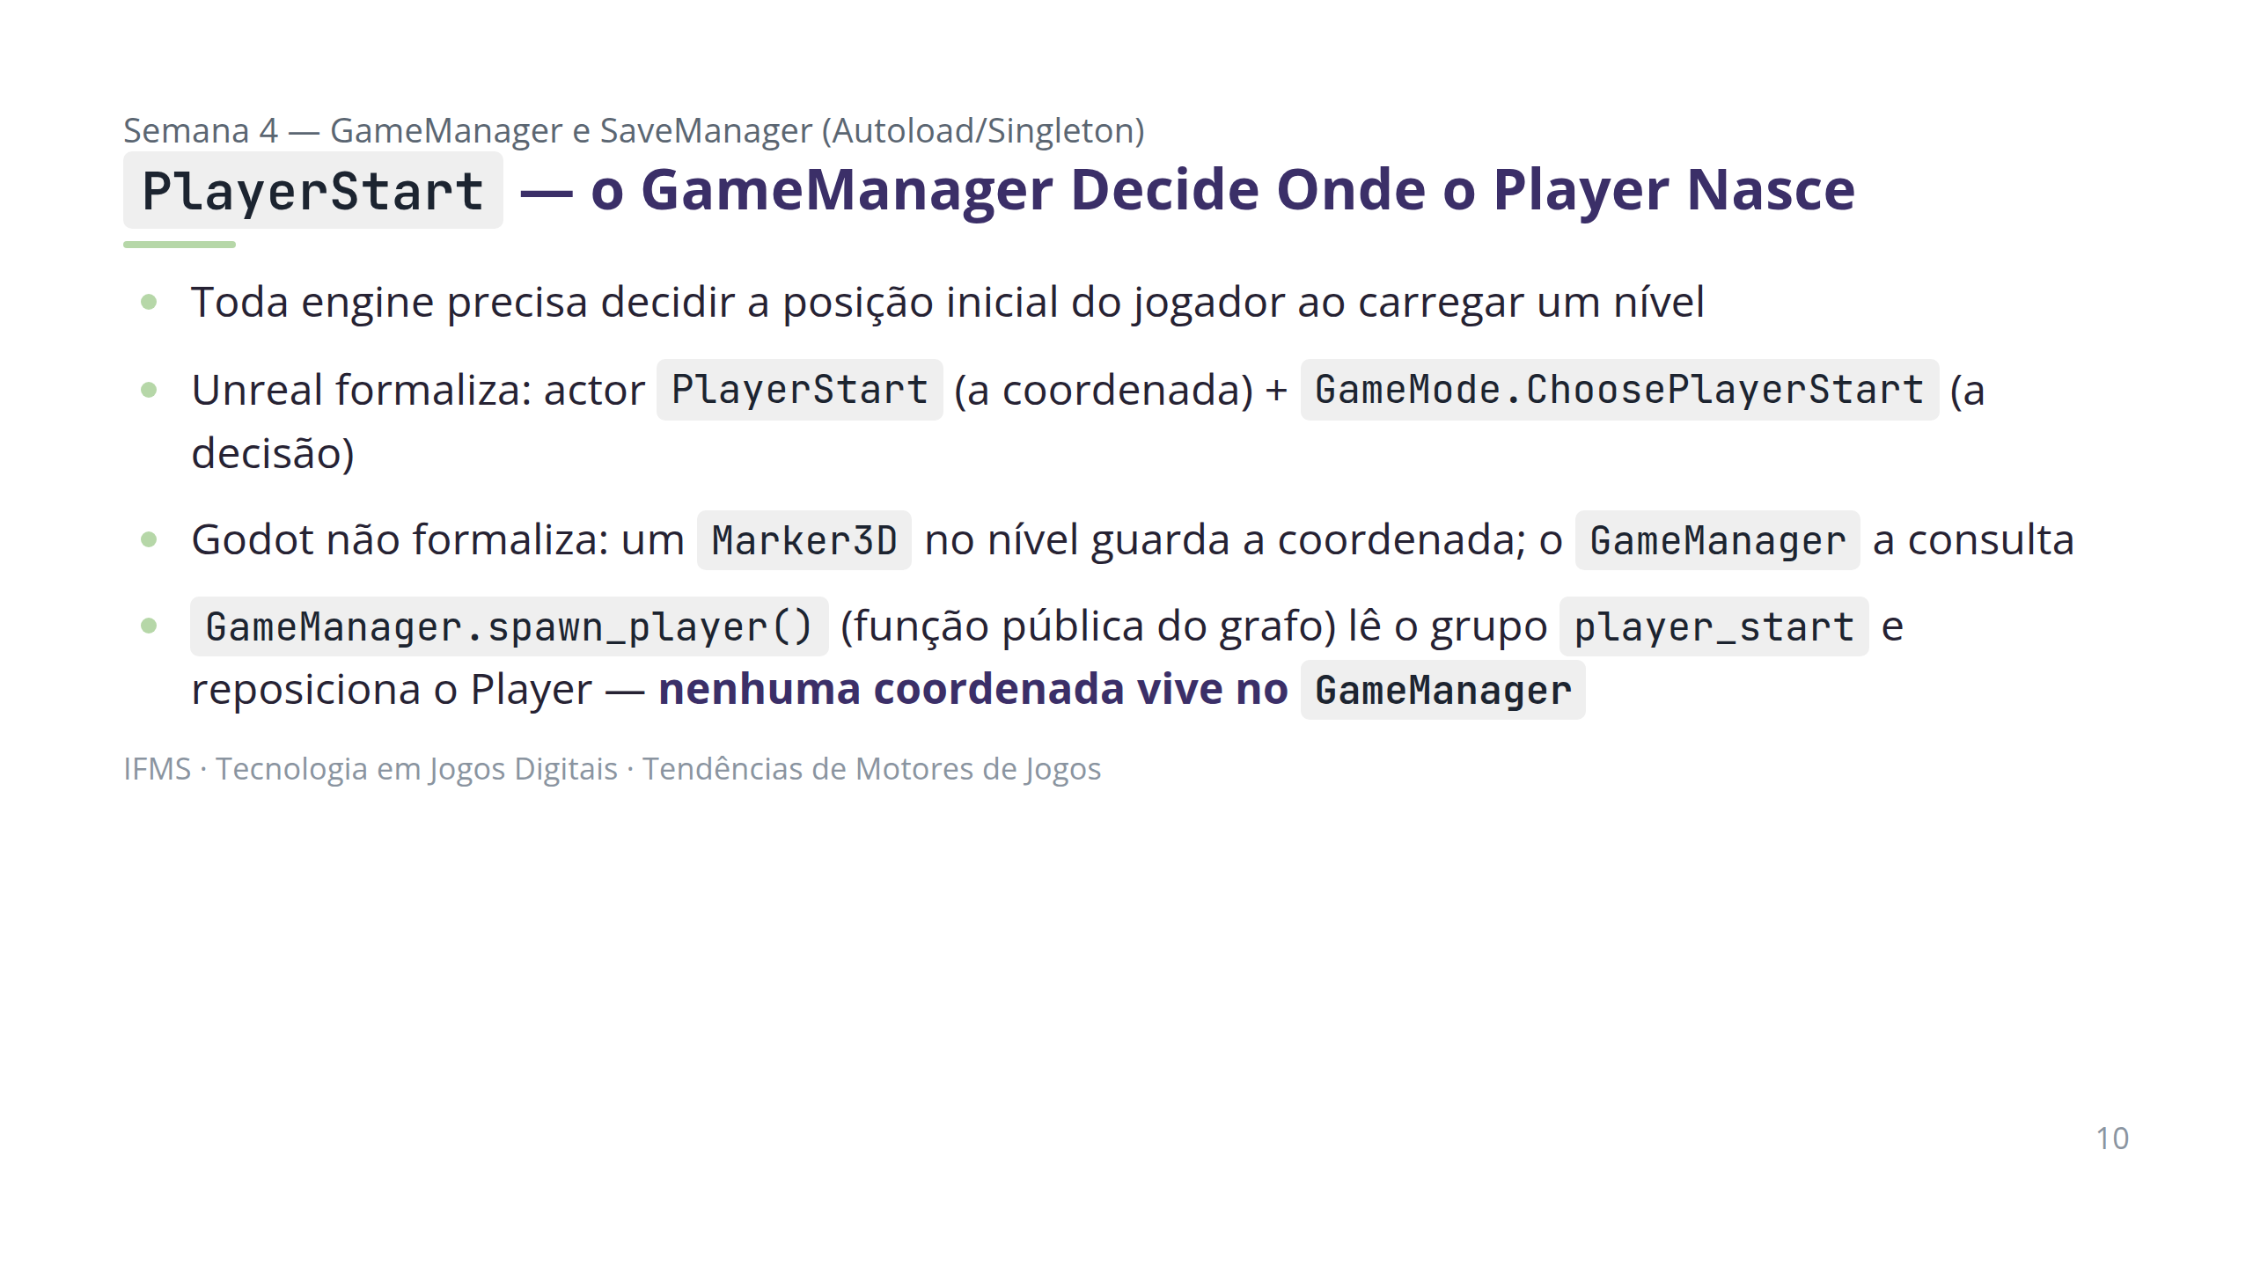
Notes:
A lição é a mesma do Autoload: a coordenada é dado da cena (muda quando o level designer arrasta o marcador); a política ("nascer no início") é do gerenciador. Erro comum: criar uma variável Vector3 no grafo do GameManager em vez de ler o Marker3D. Nesta semana spawn_player() só conhece o PlayerStart; na Semana 7 passa a escolher entre PlayerStart e o último Checkpoint. Não detalhar passo a passo — papel do Tutorial (Semana 4, Encontro 1, Parte 3).

Slide 11
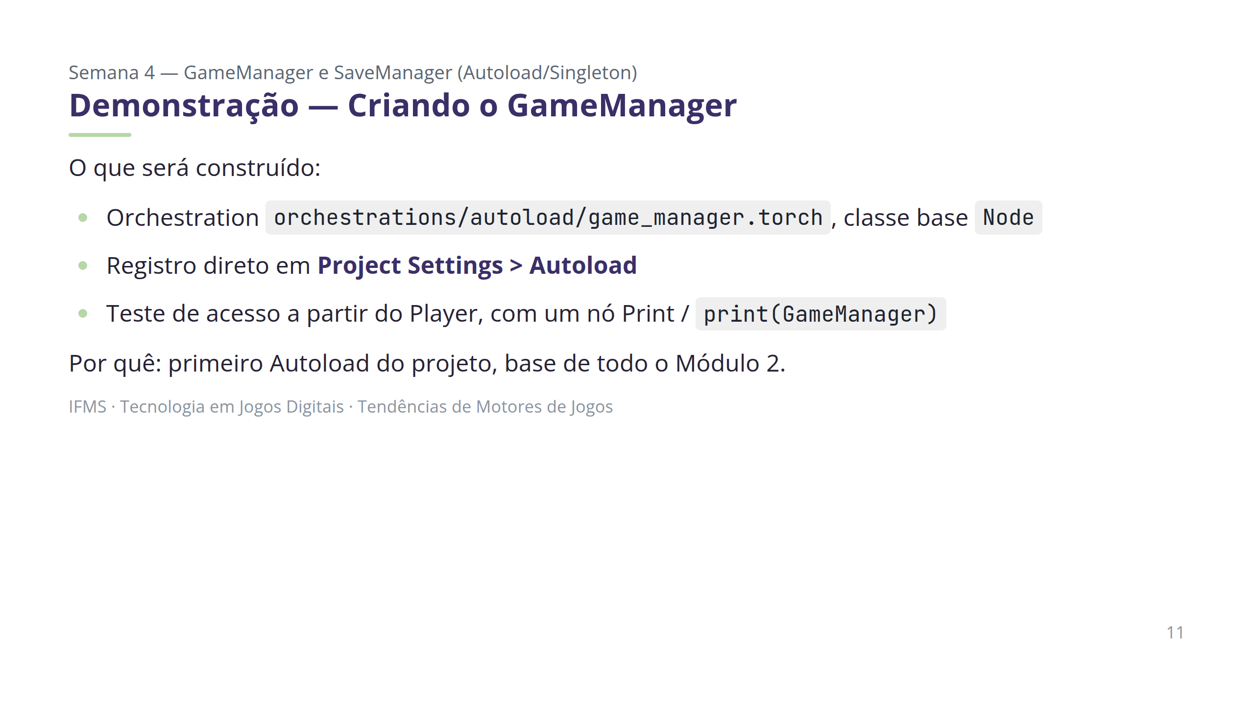
Notes:
Não detalhar passo a passo aqui — isso é papel do Tutorial (Semana 4, Encontro 1). O slide só estrutura a demonstração ao vivo. Mostrar a lógica do grafo ao lado da versão GDScript equivalente (implementação de referência). Reforçar: remover o teste (nó Print / print()) antes de encerrar a demonstração.

Slide 12
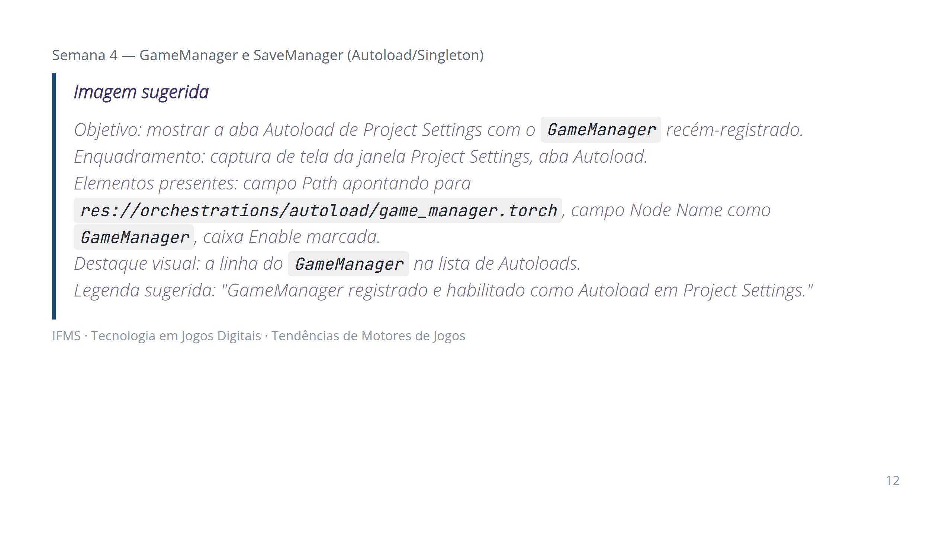
Notes:
Usar esta imagem como referência caso a demonstração ao vivo não seja possível.

Slide 13
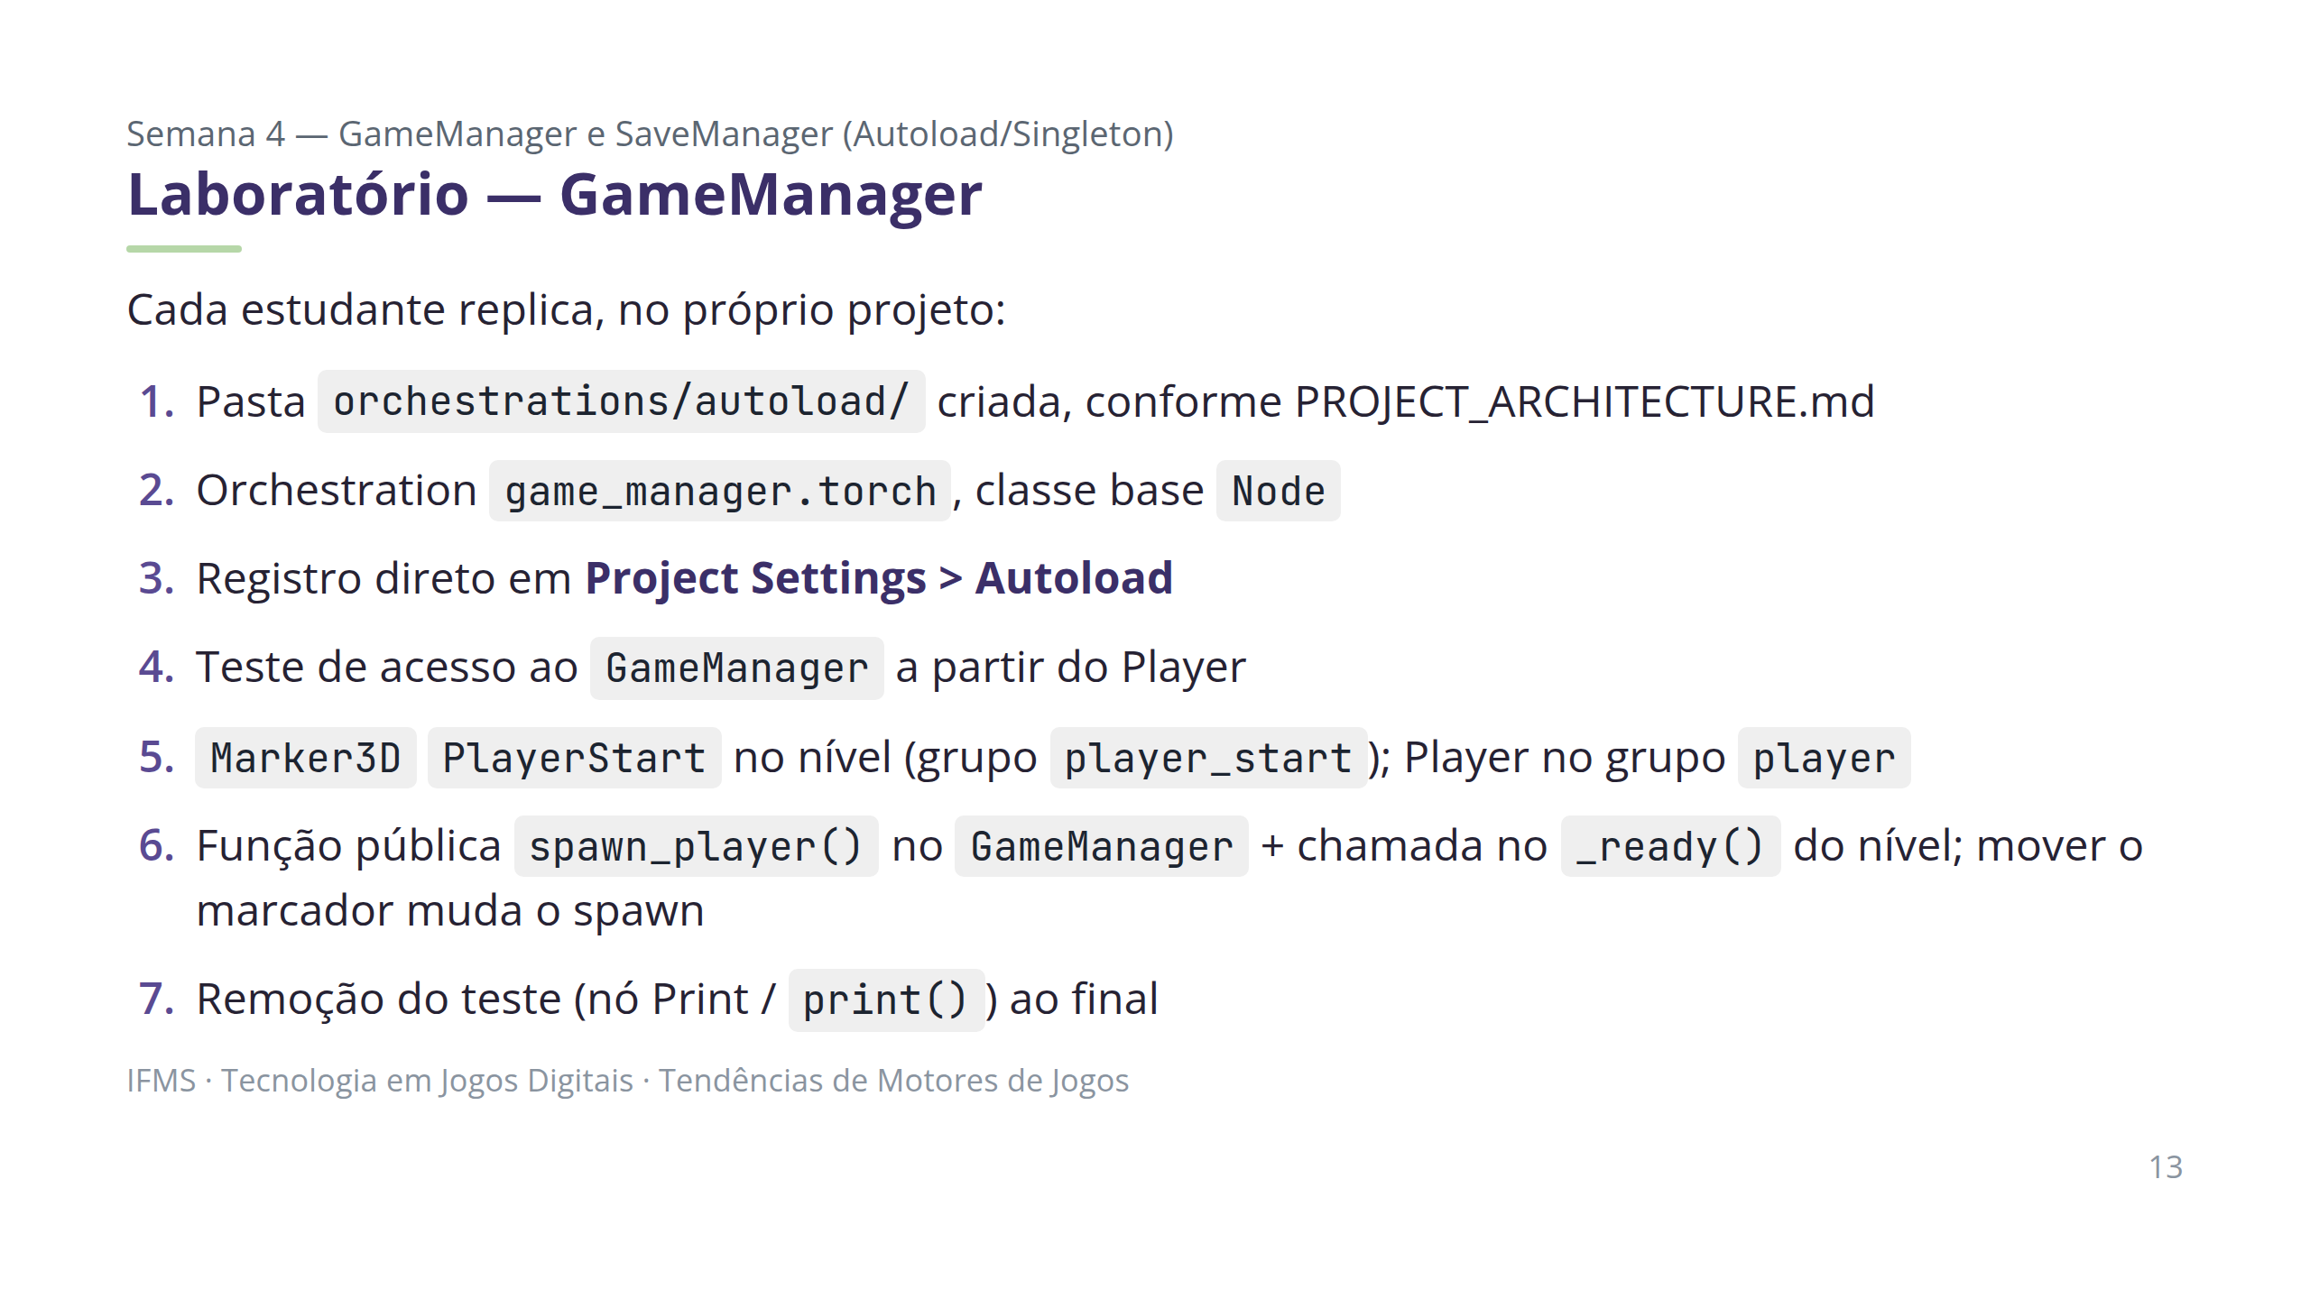
Notes:
Erro comum: registrar o Autoload com Node Name em minúsculo ou diferente de GameManager — sempre ajustar manualmente para PascalCase. Erro comum: testar o acesso antes de salvar o registro em Project Settings. Erro comum: esquecer de marcar spawn_player() como função pública no grafo.

Slide 14
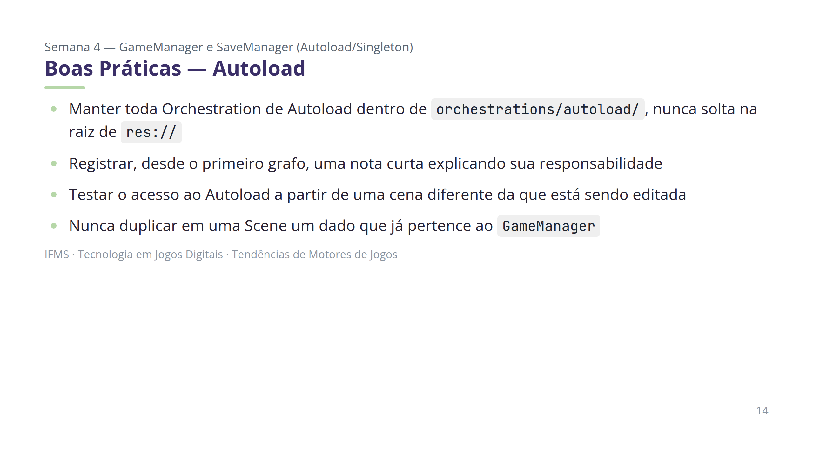
Notes:
Esse hábito evita que o GameManager acumule, nas semanas seguintes, responsabilidades que deveriam pertencer ao SaveManager ou a um Component.

Slide 15
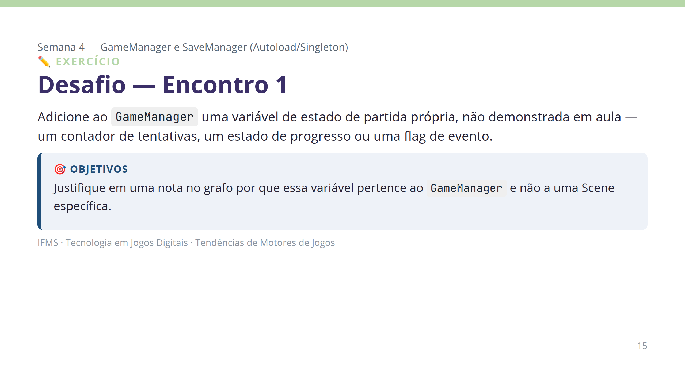
Notes:
Circular pela sala pedindo justificativas curtas em voz alta. Sem instrumento formal de avaliação neste encontro.

Slide 16
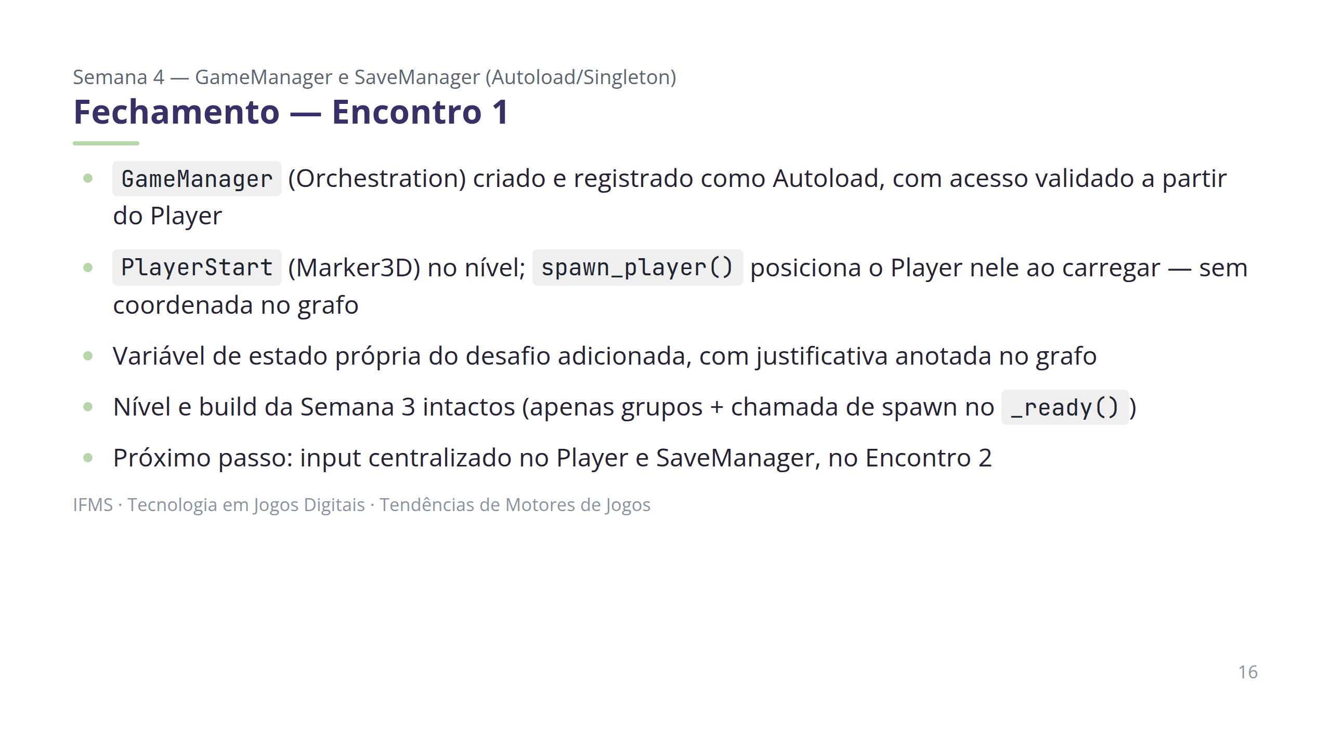
Notes:
Dificuldade esperada: confundir Autoload com Node comum de Scene — reforçar que ele vive fora da árvore de cenas do nível. Este resultado corresponde ao início do item "GameManager (Autoload)" do roadmap (PROJECT_ARCHITECTURE.md, seção 6).

Slide 17
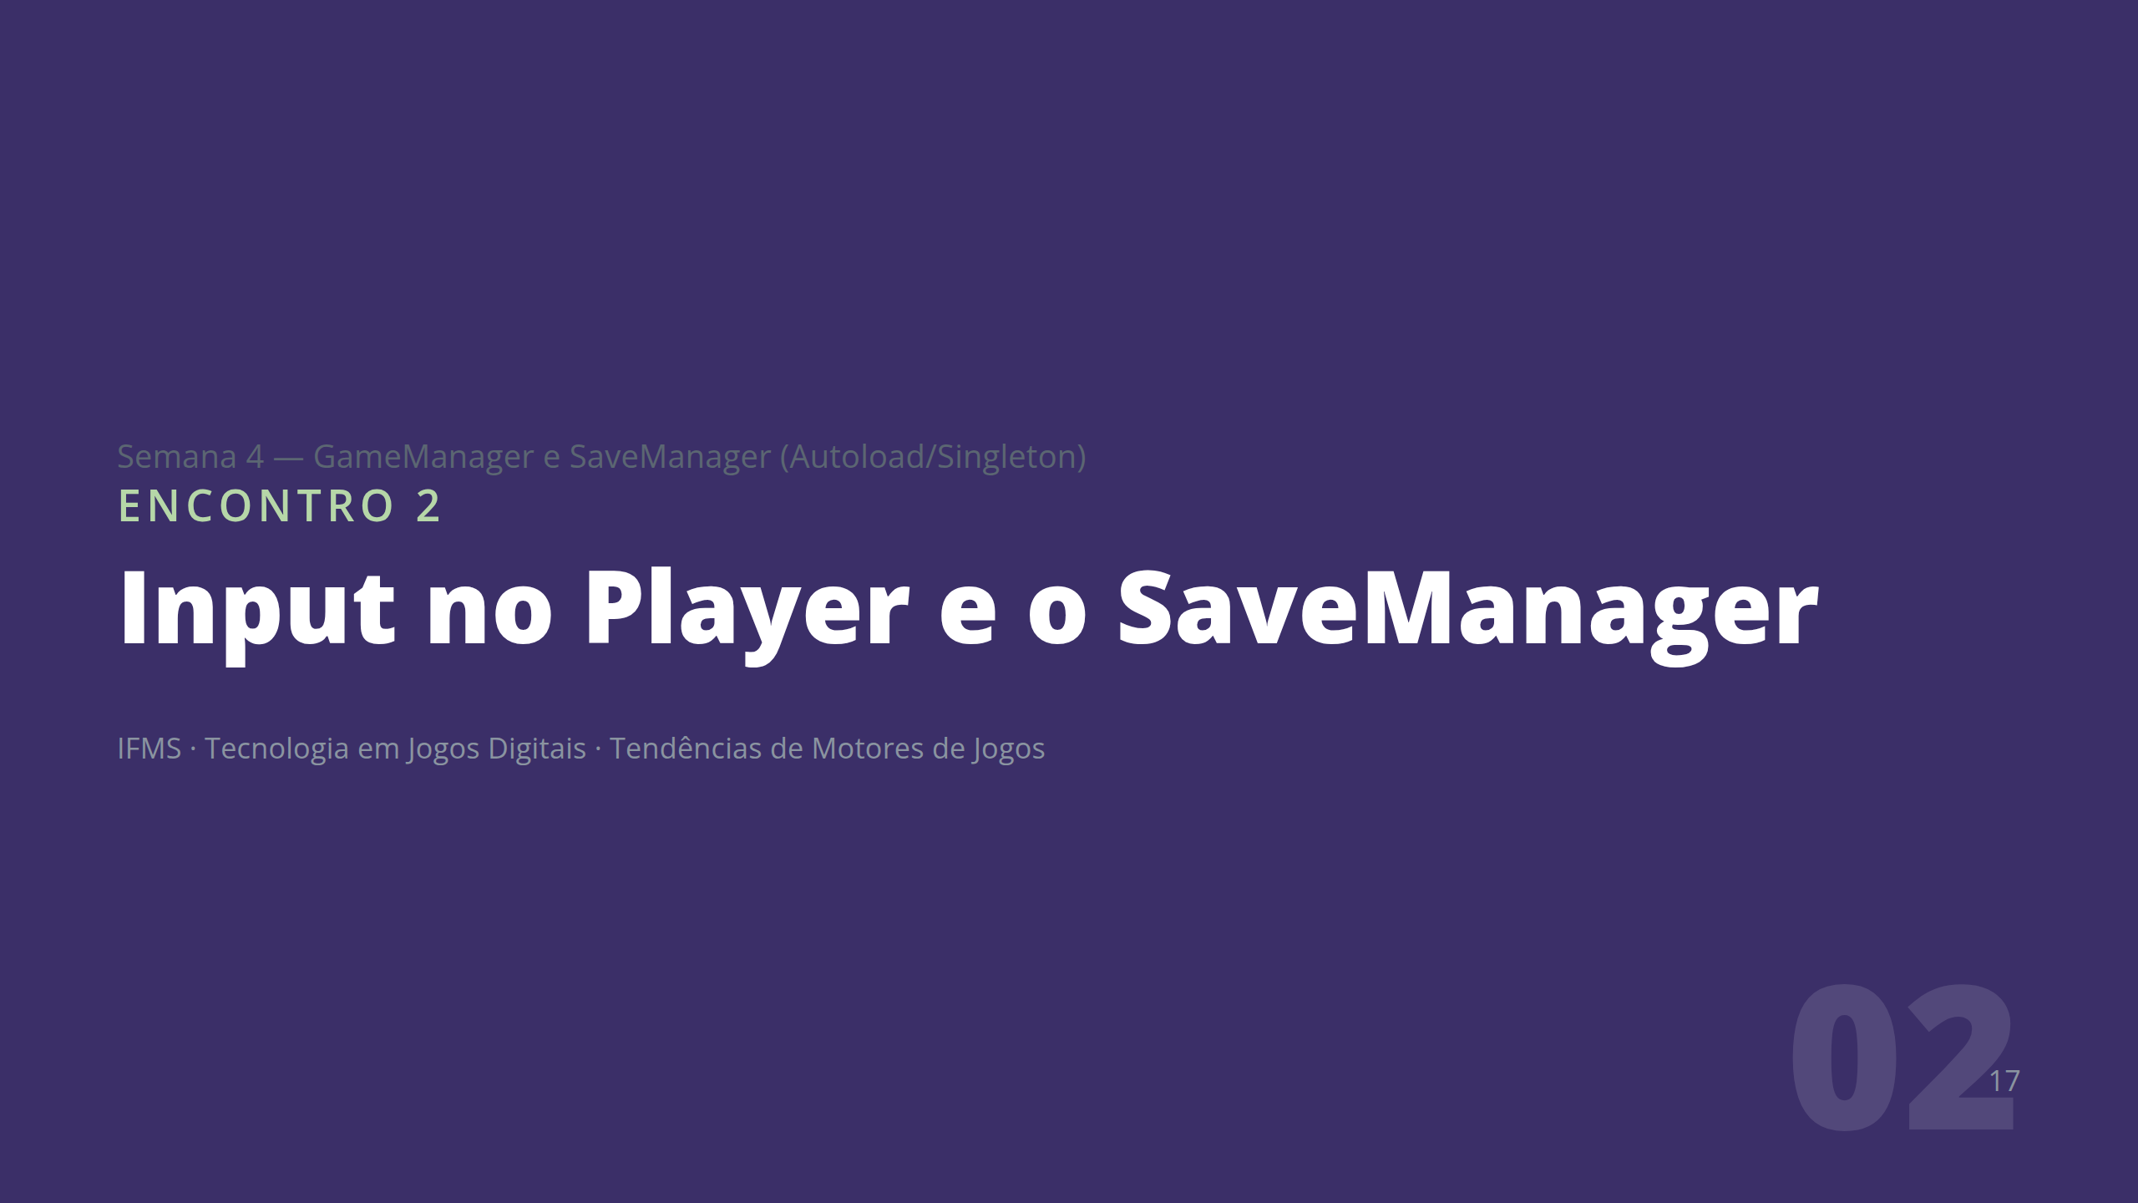
Notes:
Encontro depende diretamente do GameManager do Encontro 1. Confirmar que todos têm o Autoload registrado e testado antes de prosseguir.

Slide 18
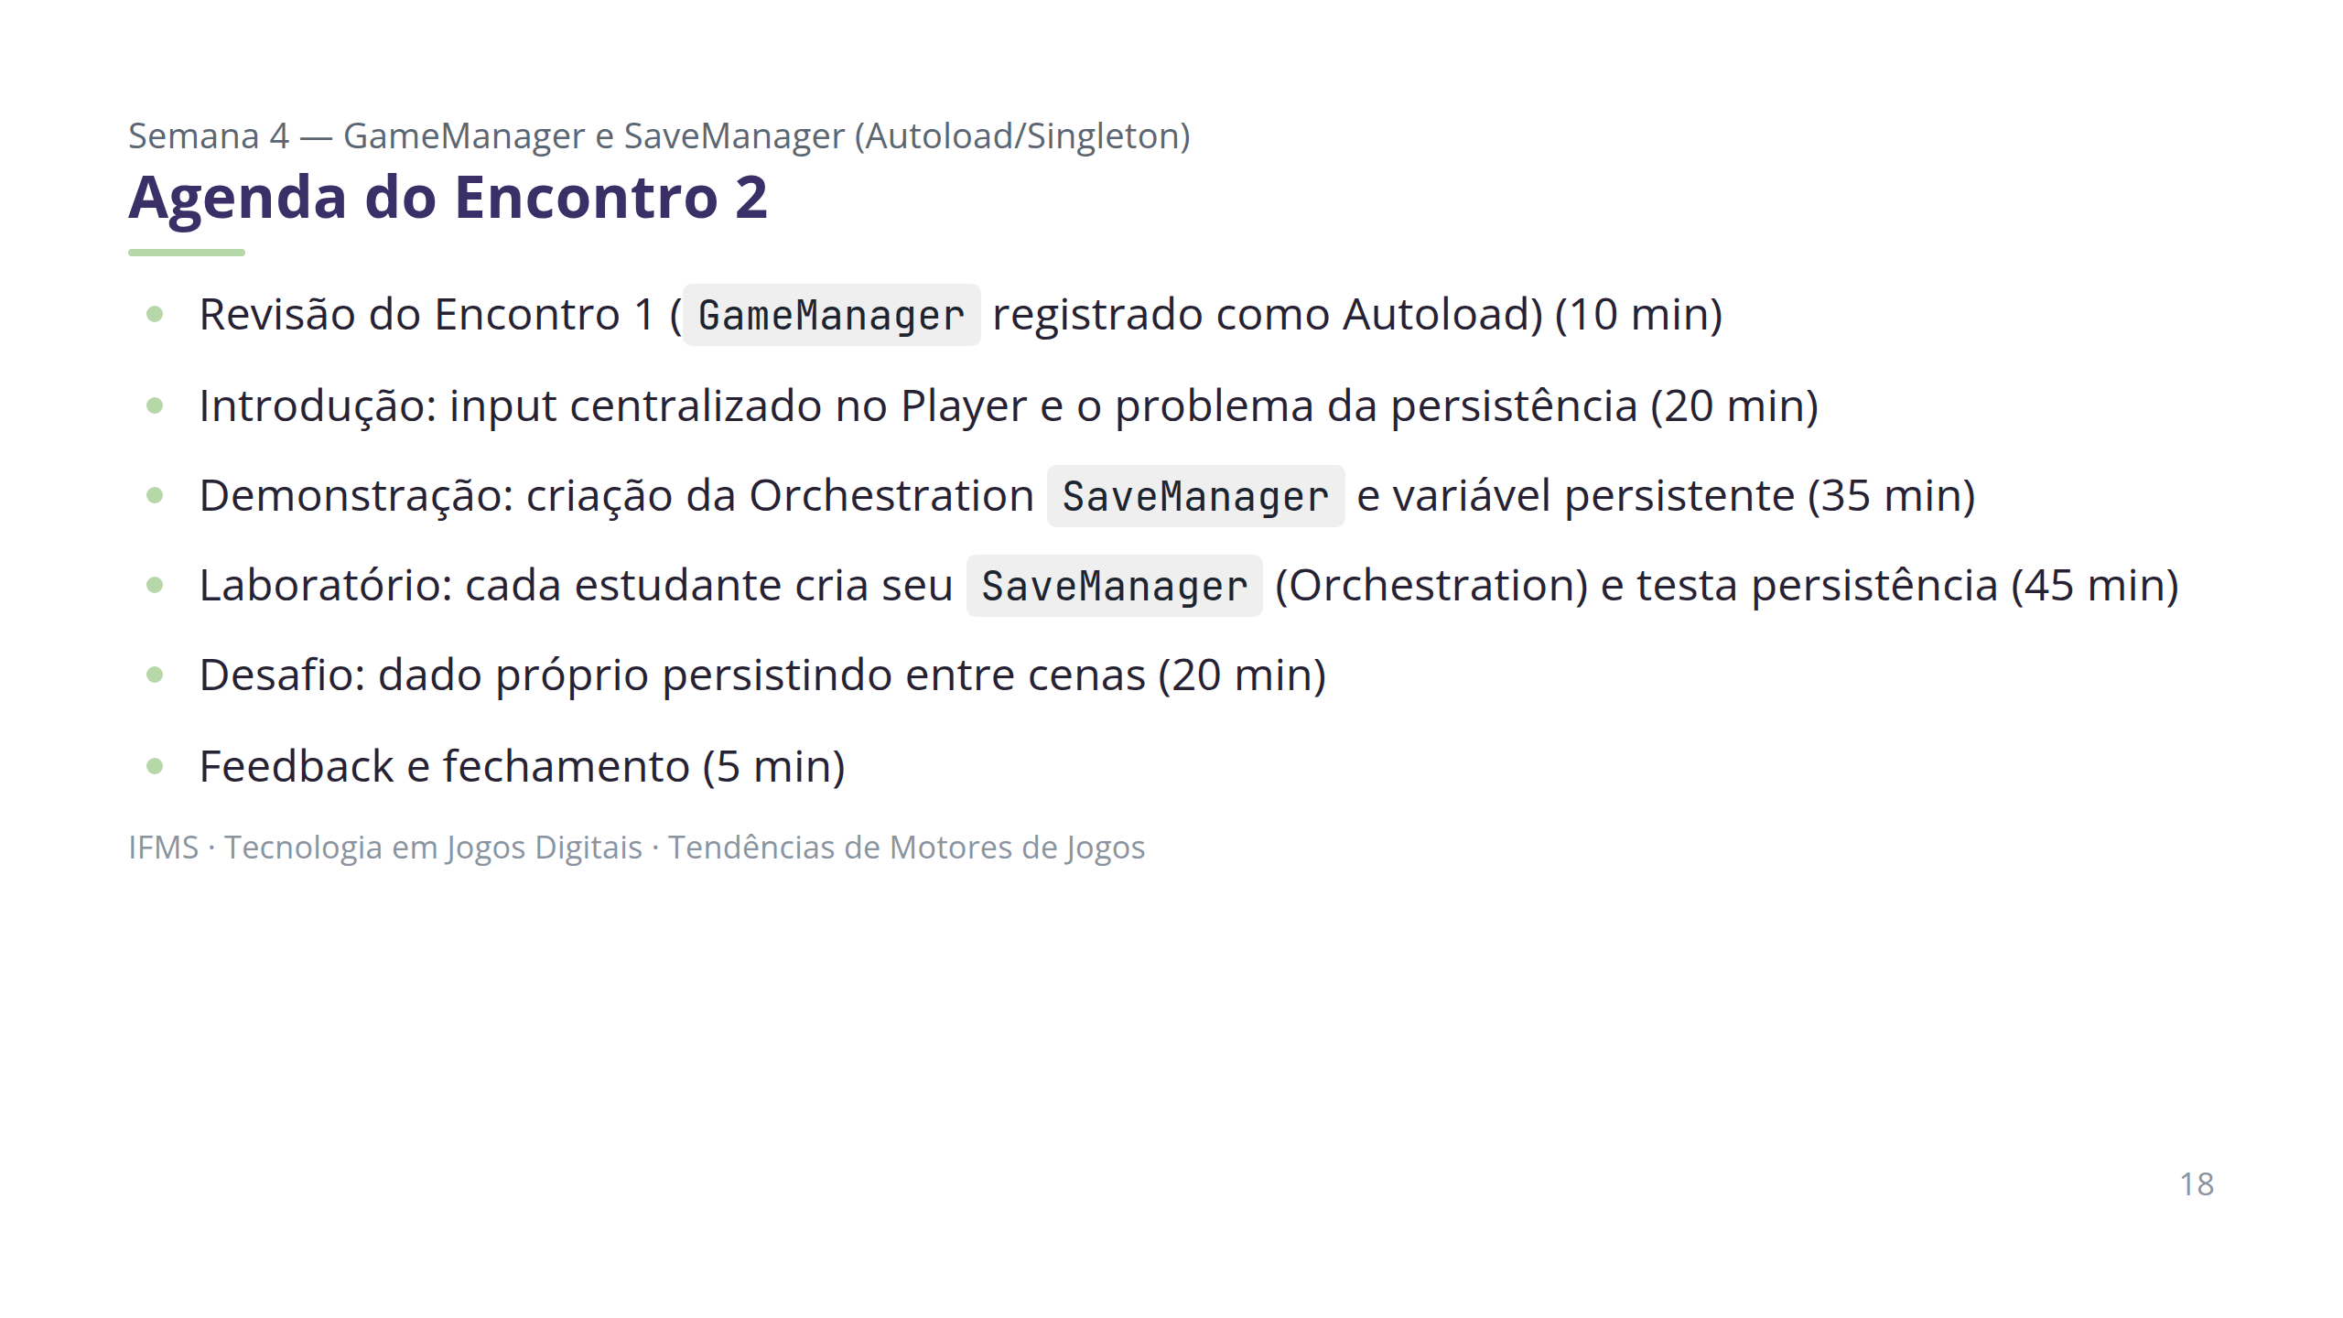
Notes:
Reservar tempo real para o teste de troca de cena no laboratório — é o momento em que o conceito de Autoload se torna concreto para a turma.

Slide 19
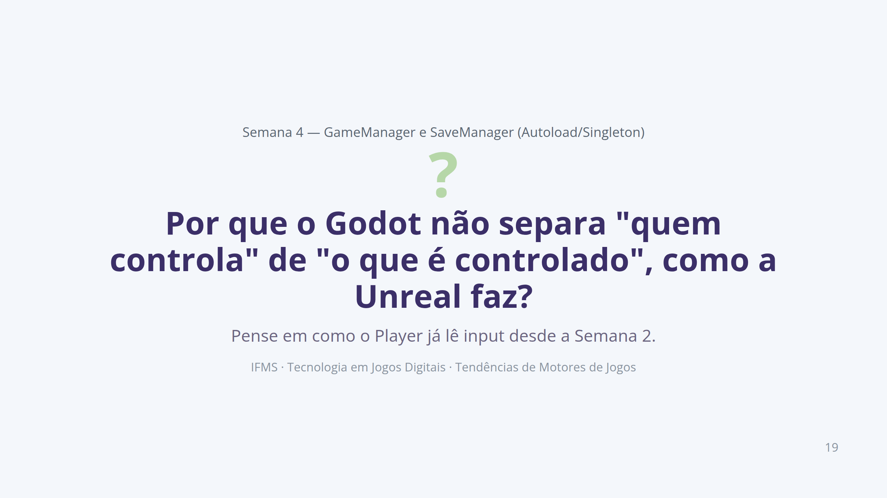
Notes:
Discussão rápida, 2–3 minutos. Objetivo: levar a turma a reconhecer essa ausência como escolha arquitetural, não limitação. Esta parte é conceitual — sem alteração no projeto.

Slide 20
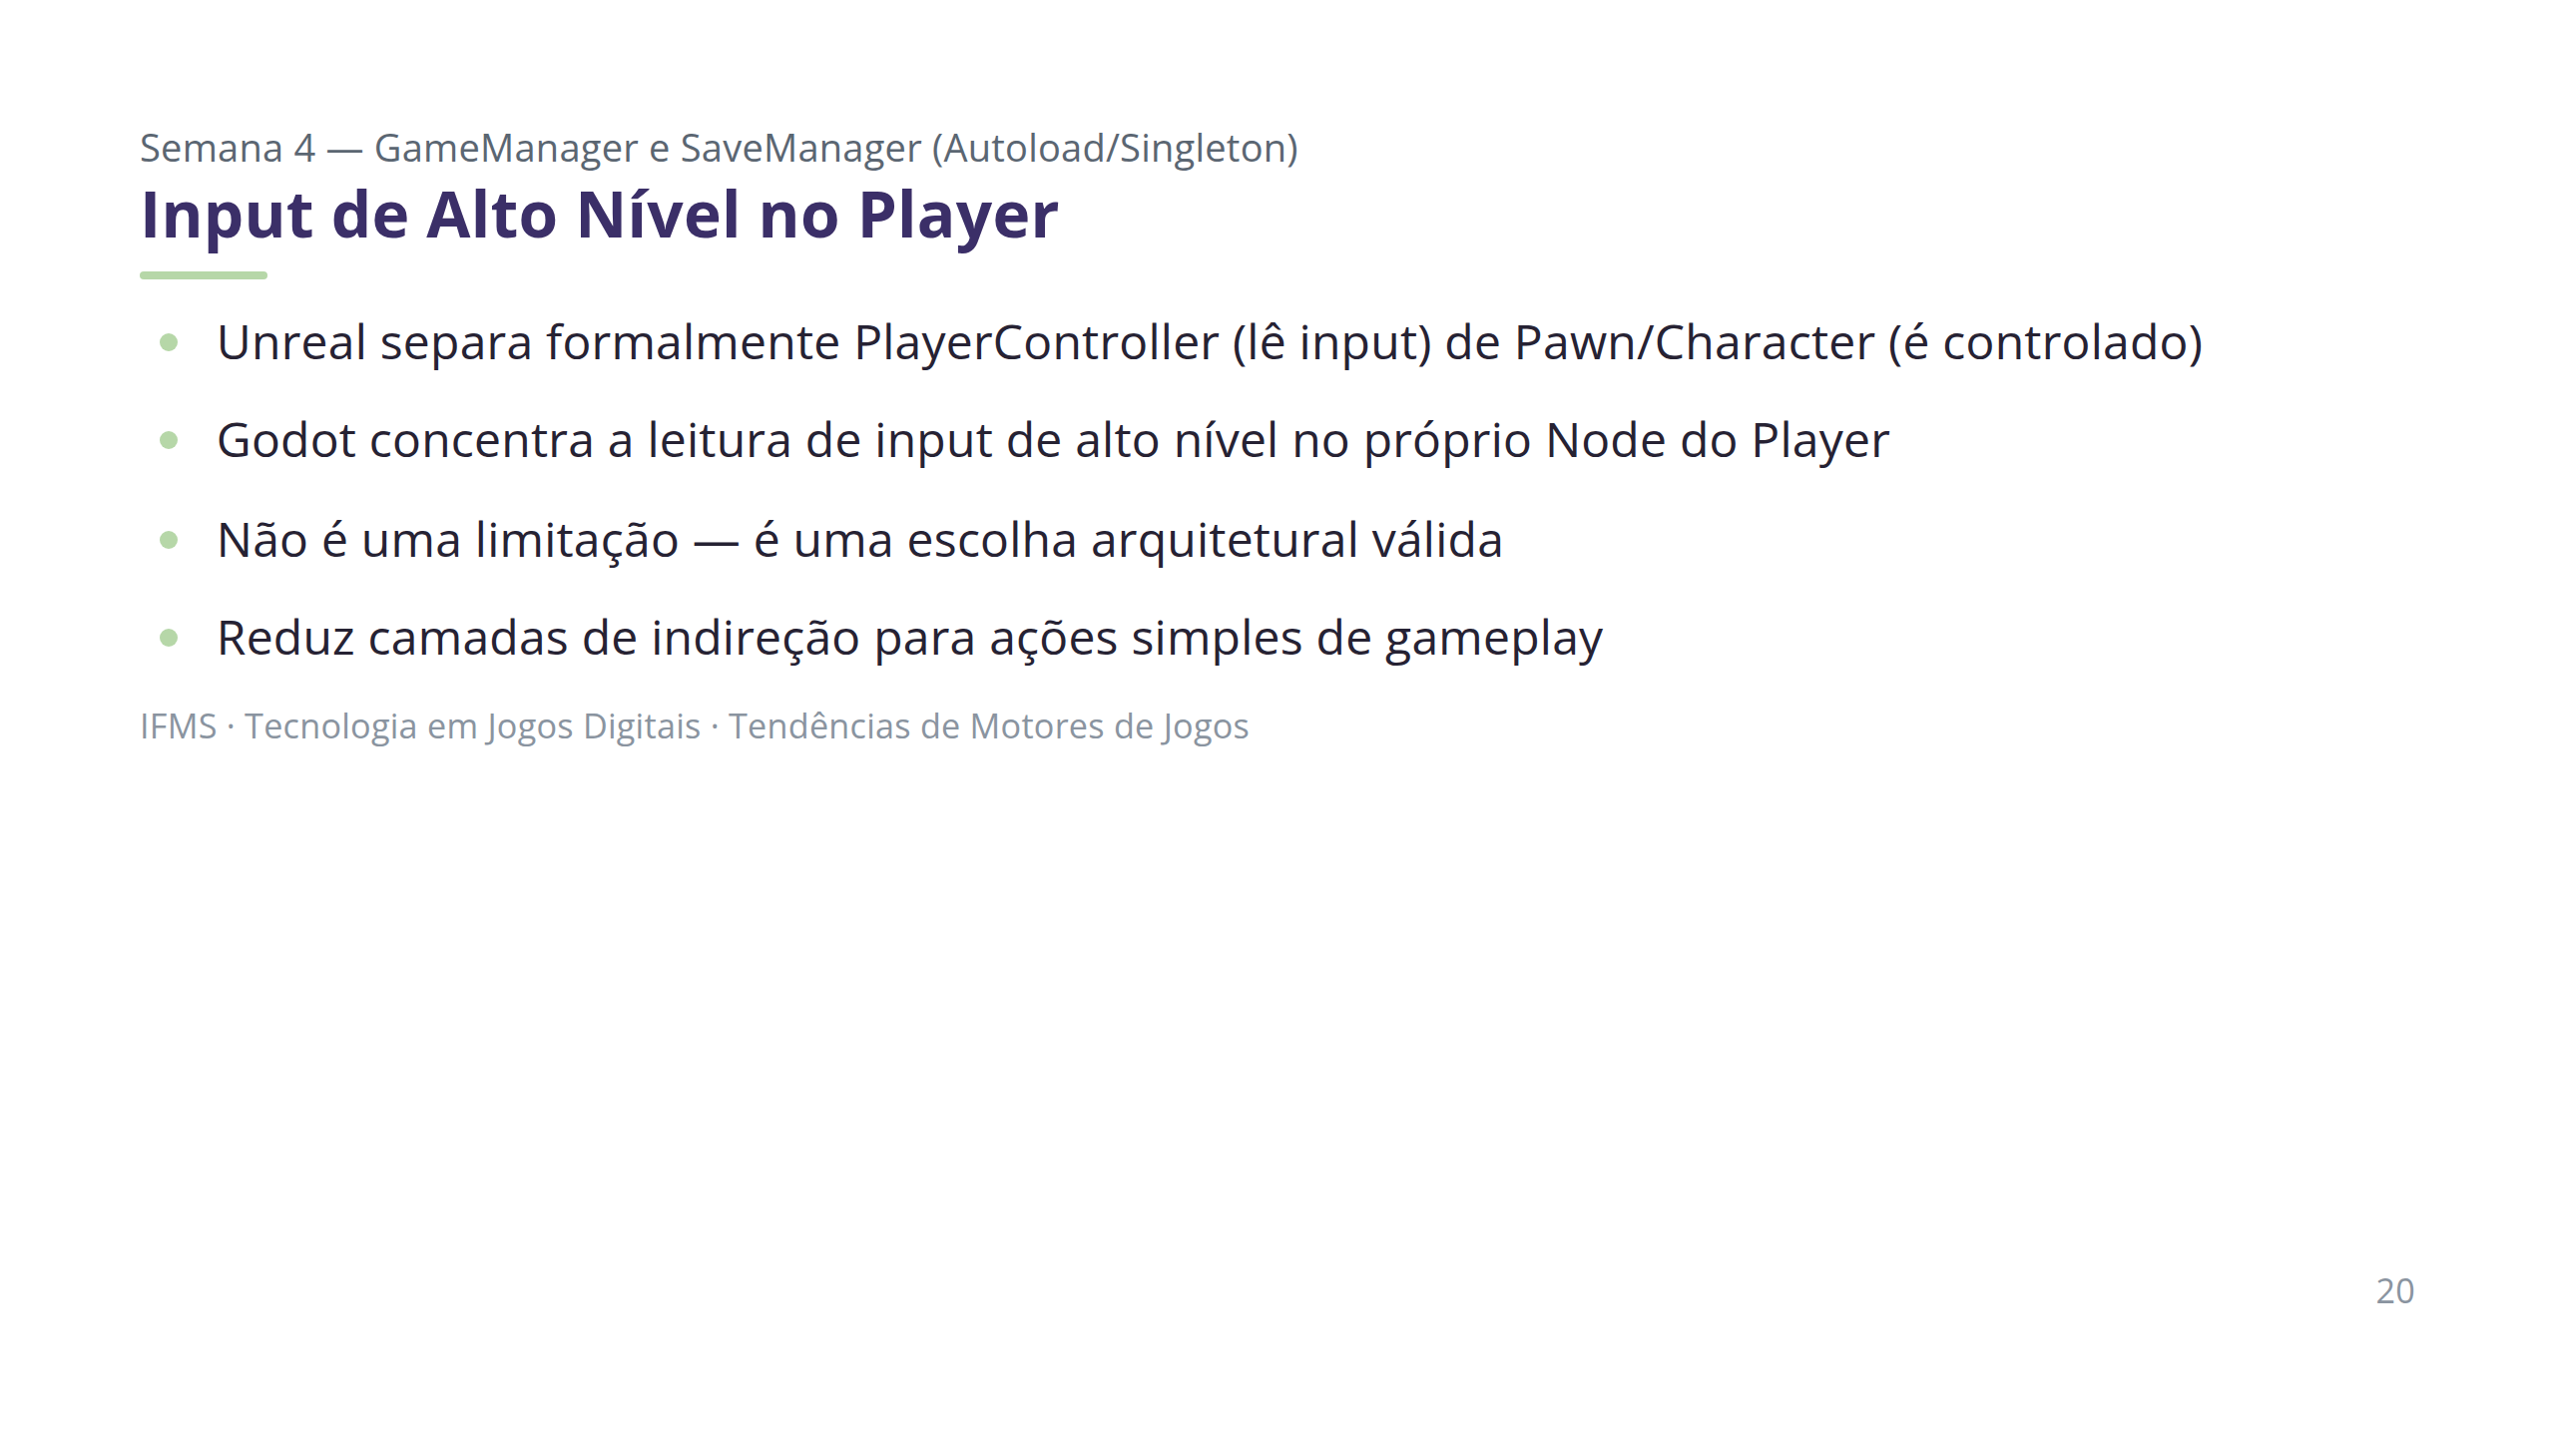
Notes:
Reforçar: essa centralização é a base para o Player acionar interações na Semana 5 e abrir o menu de pausa na Semana 9.

Slide 21
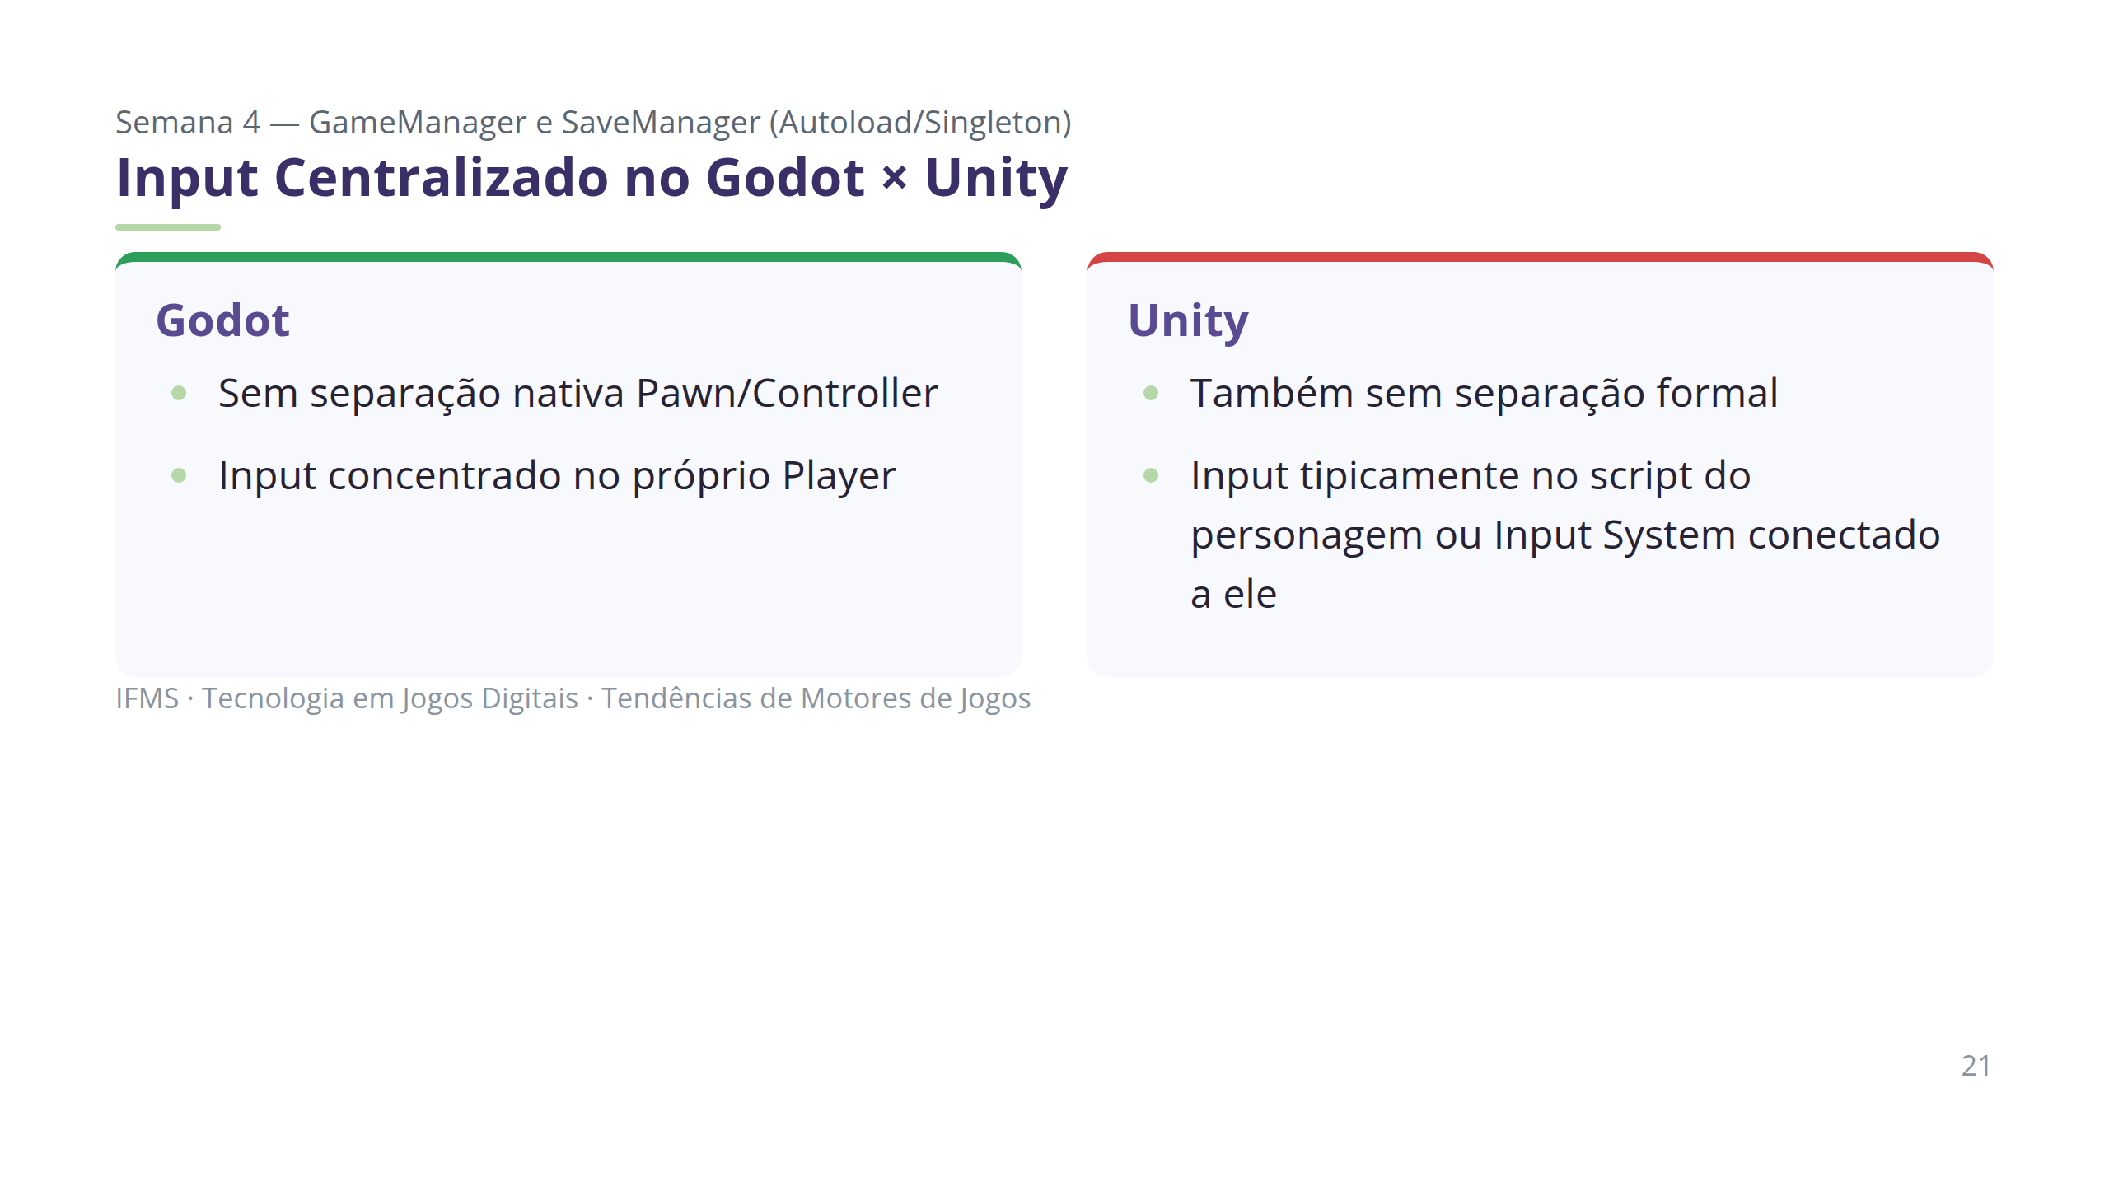
Notes:
Godot e Unity resolvem esse problema de forma semelhante — diferente da Unreal, que formaliza a separação Pawn/Controller.

Slide 22
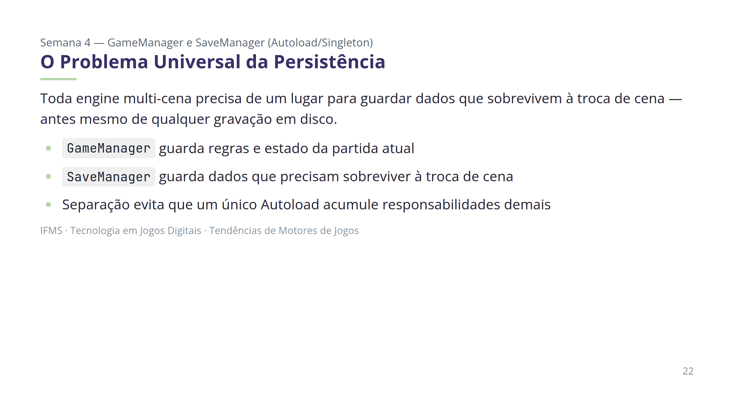
Notes:
Preparar o terreno para a serialização em disco, construída na Semana 7 (SaveComponent/SaveData).

Slide 23
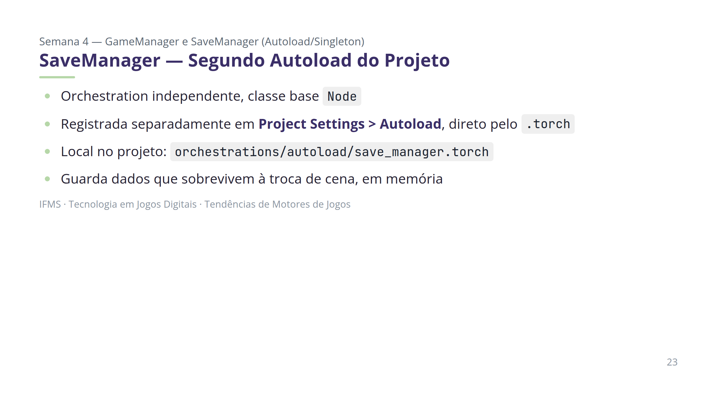
Notes:
Reforçar: SaveManager e GameManager nunca herdam um do outro nem dependem de detalhes internos um do outro.

Slide 24
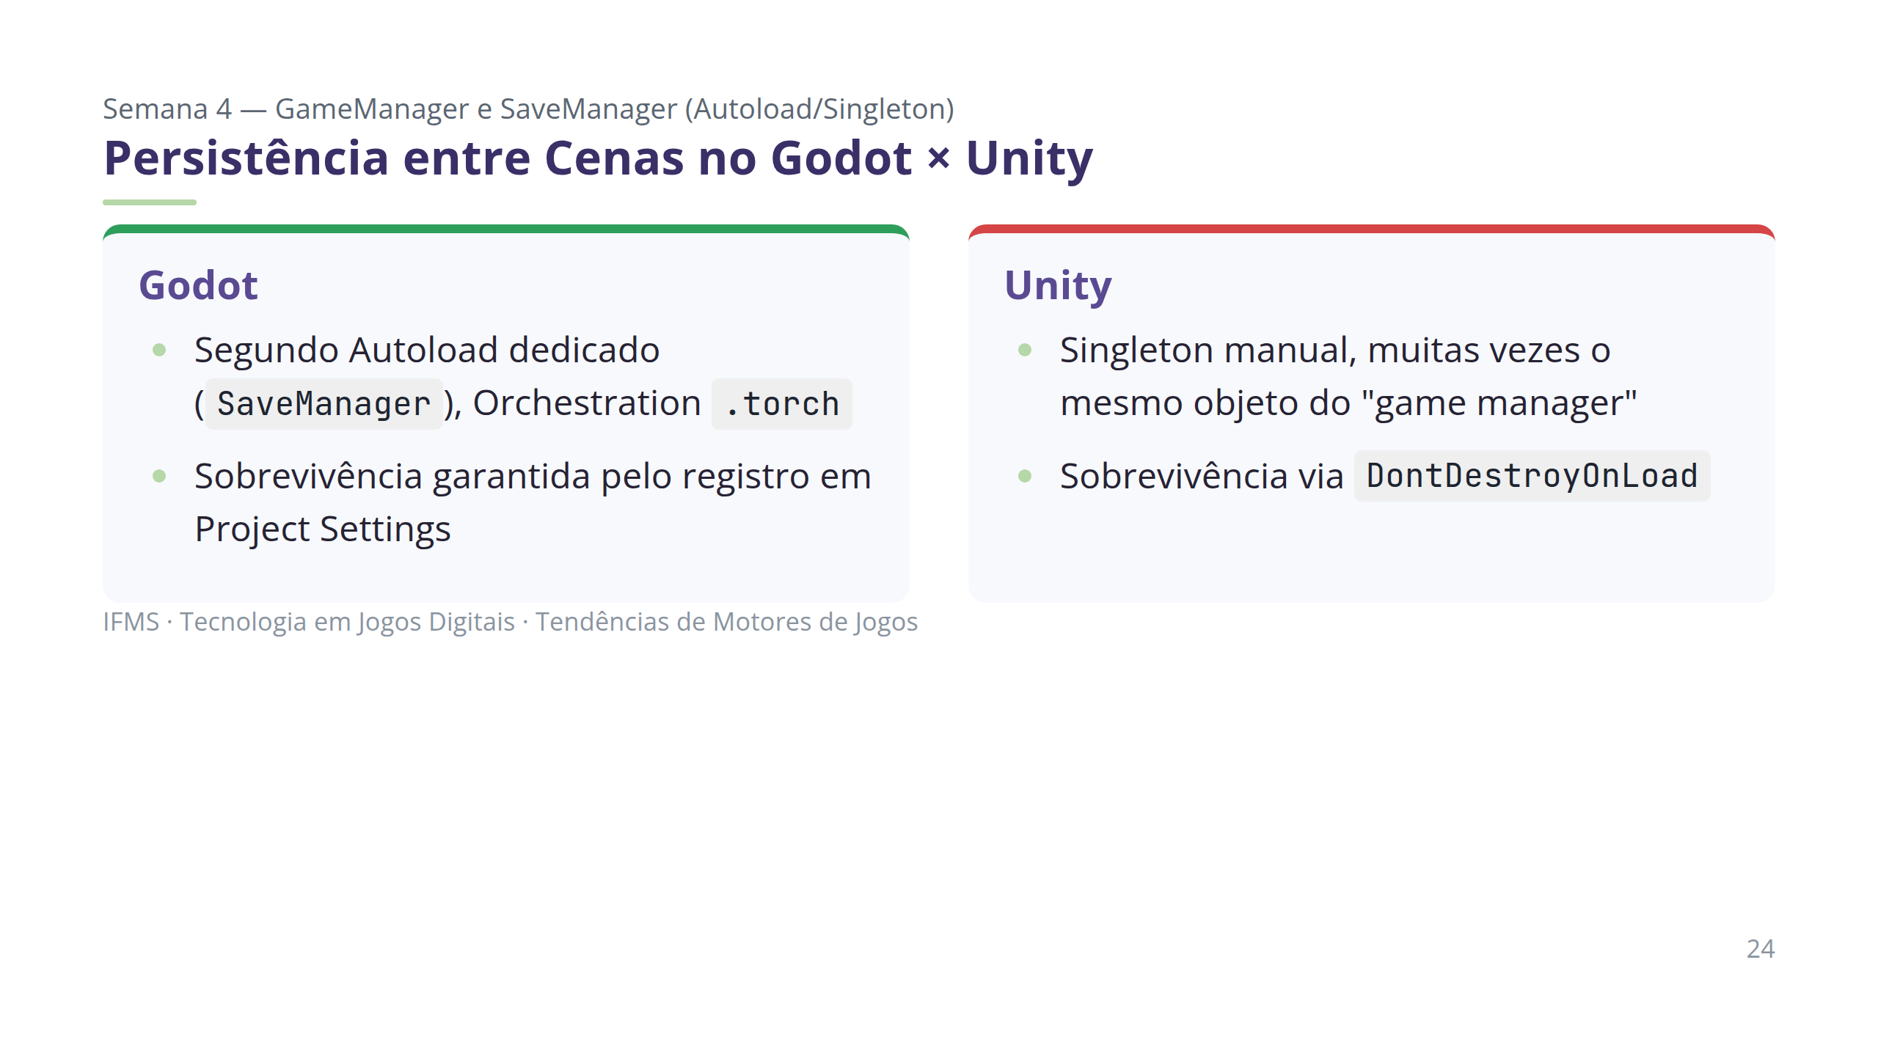
Notes:
O Godot separa formalmente os dois papéis em Autoloads independentes; na Unity essa separação depende da disciplina da equipe.

Slide 25
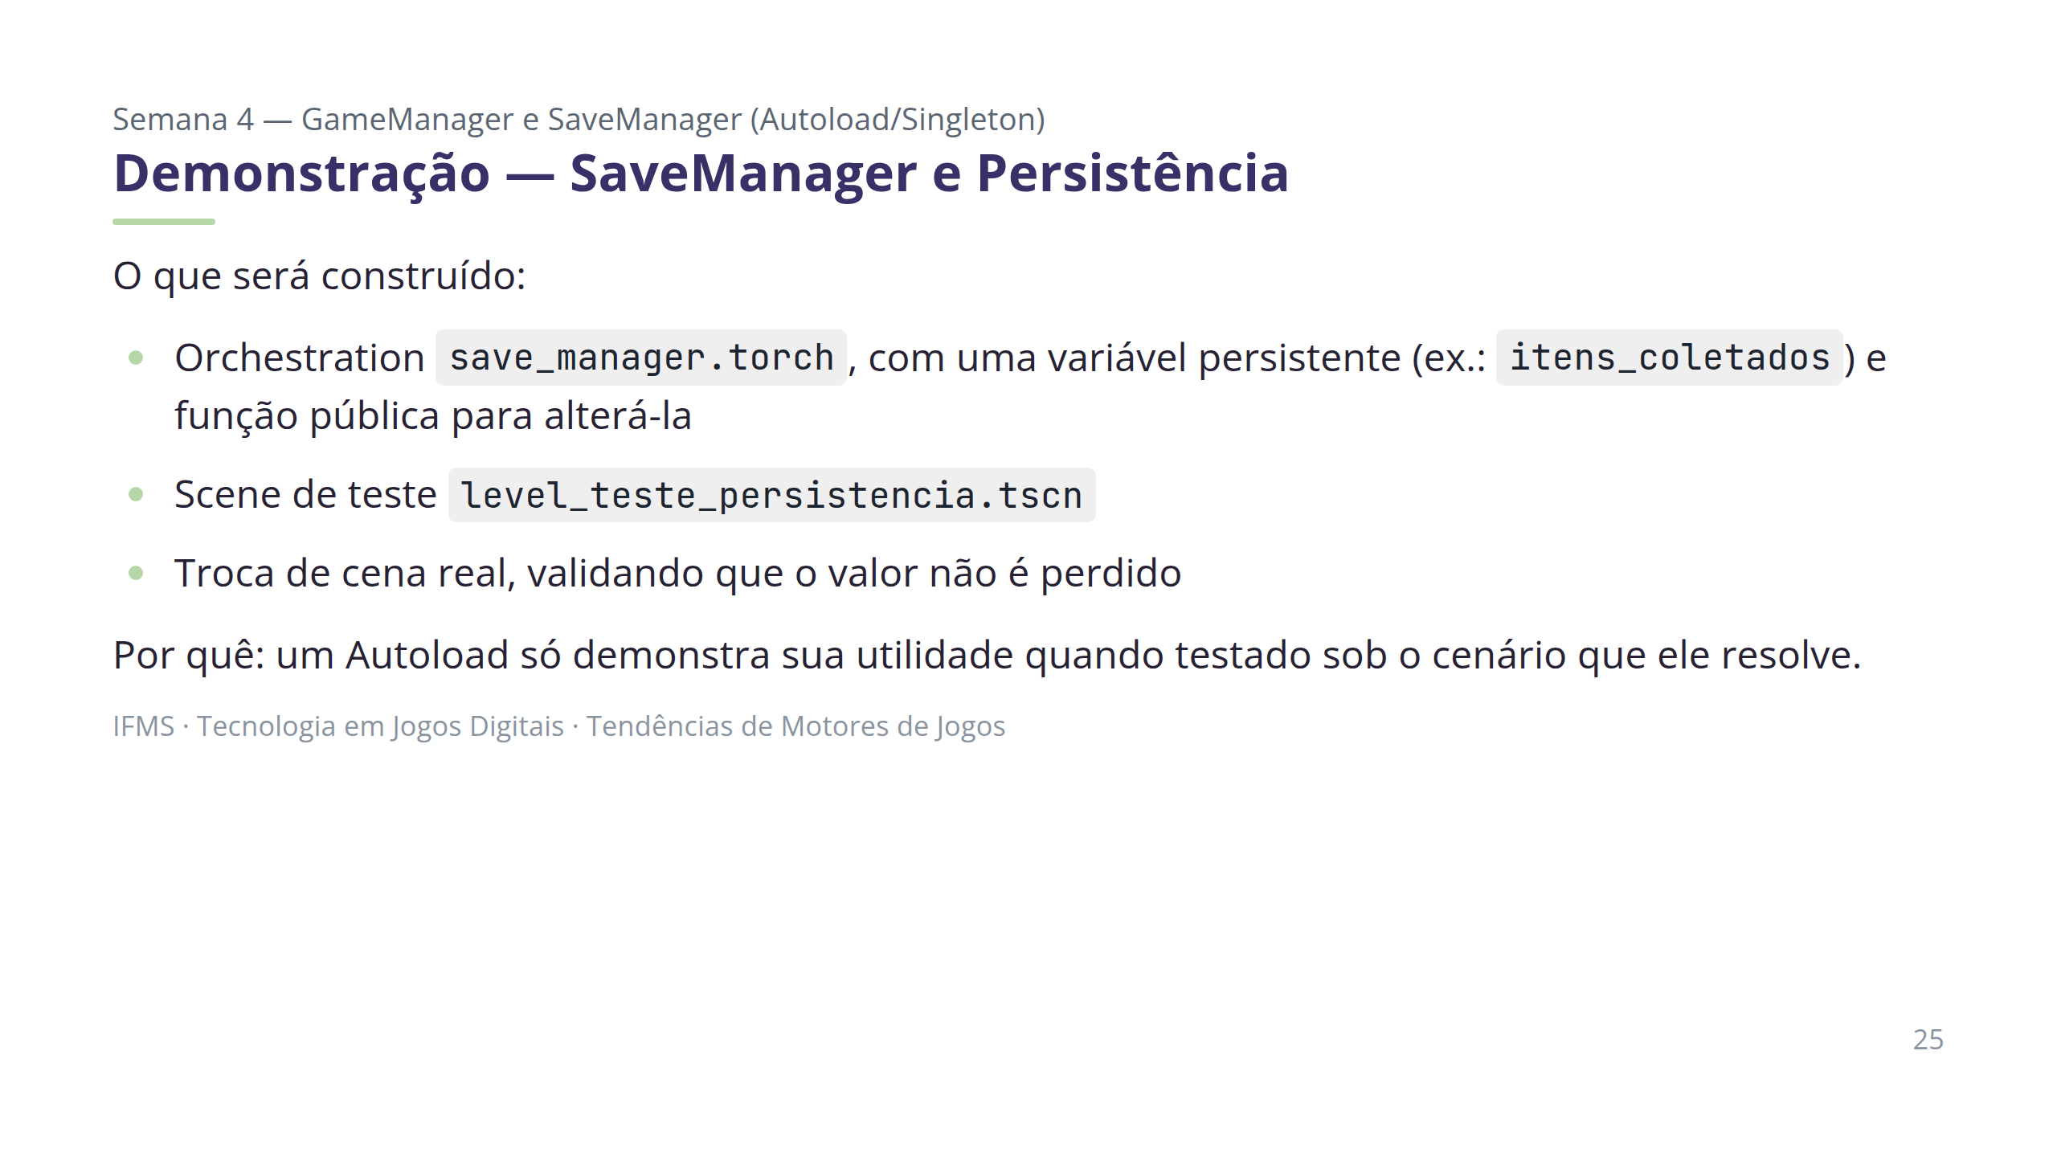
Notes:
Não detalhar passo a passo aqui — isso é papel do Tutorial (Semana 4, Encontro 2). Reforçar: reverter a Main Scene para level_exploration.tscn ao final do teste.

Slide 26
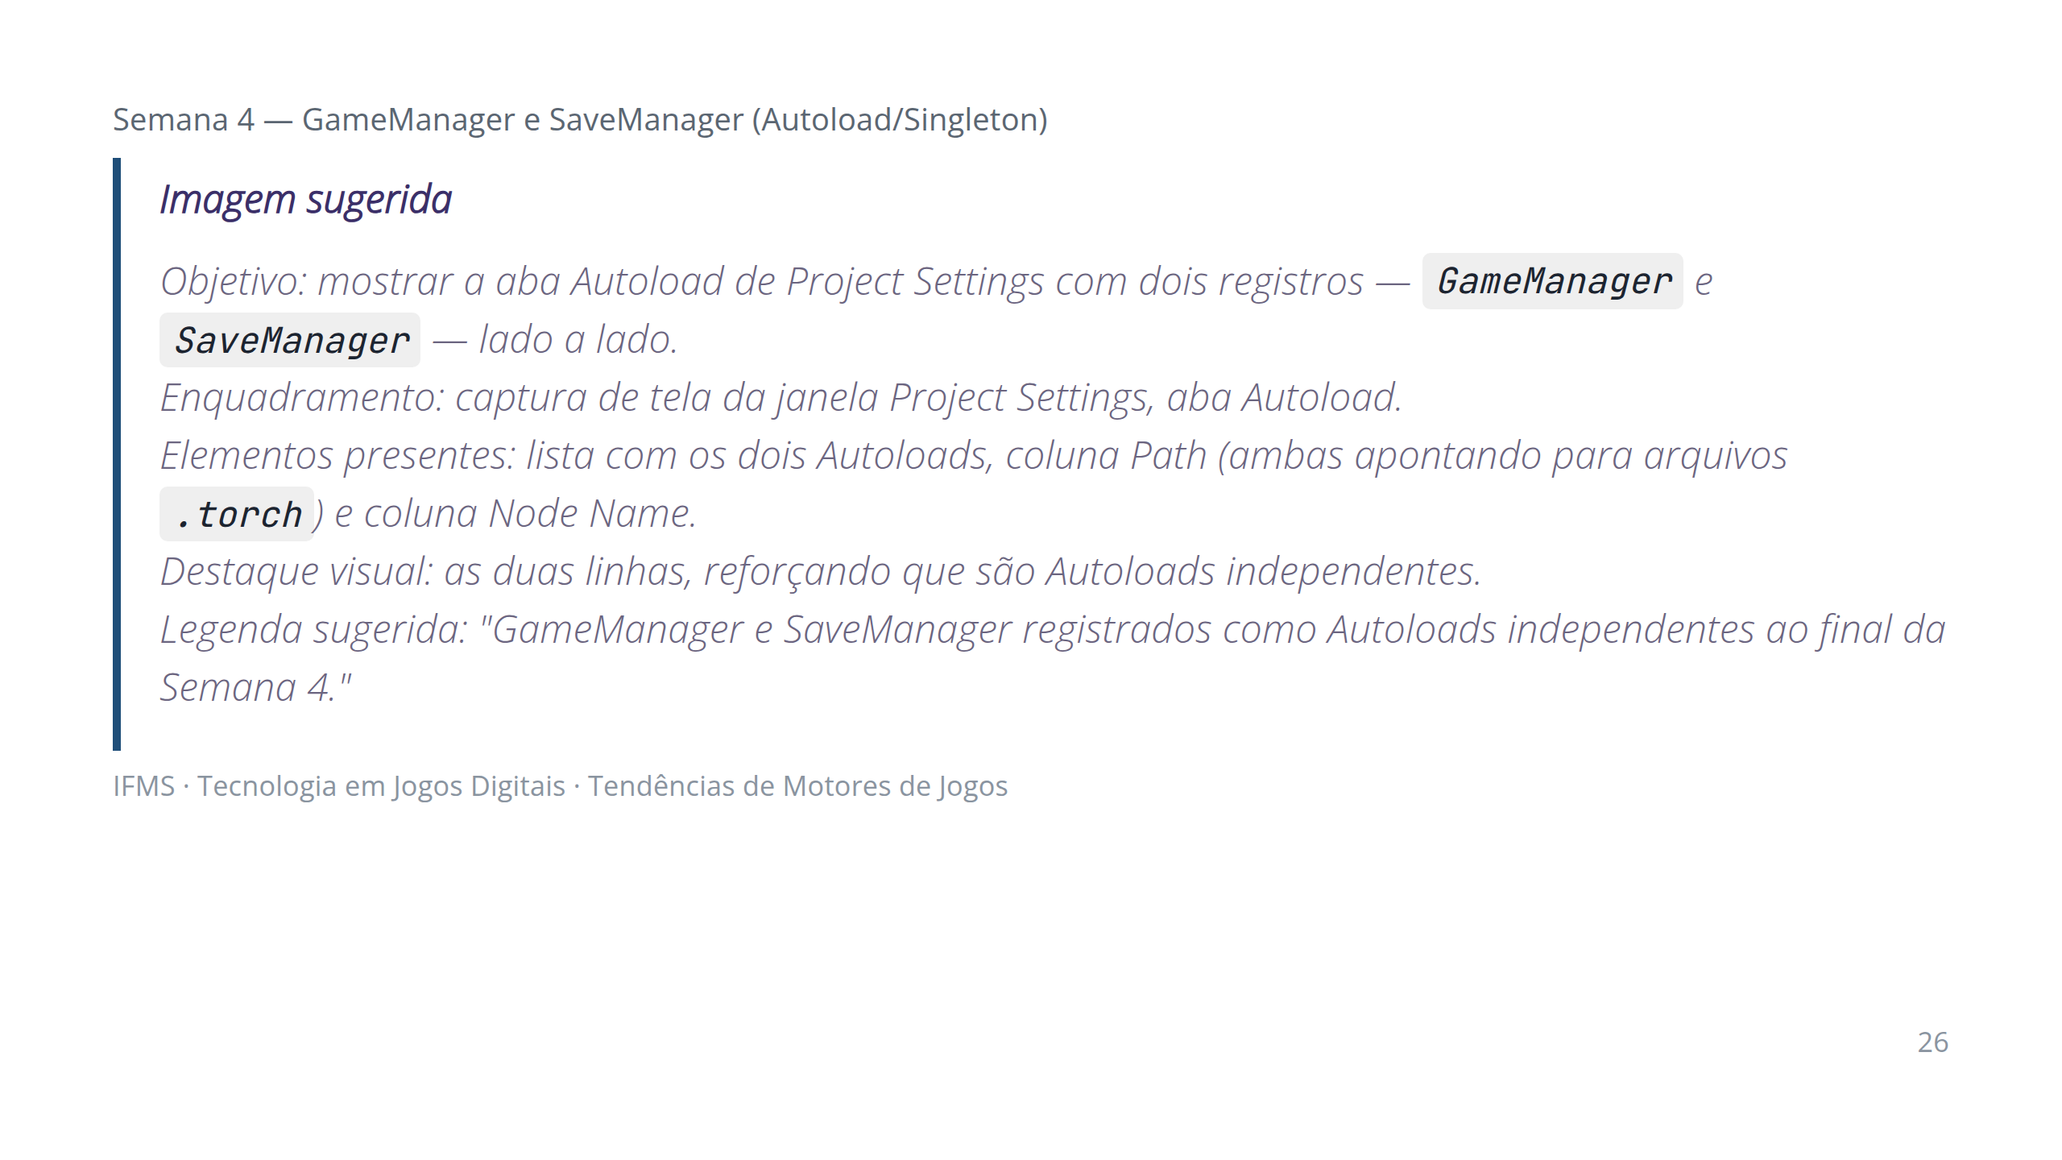
Notes:
Usar esta imagem como referência caso a demonstração ao vivo não seja possível.

Slide 27
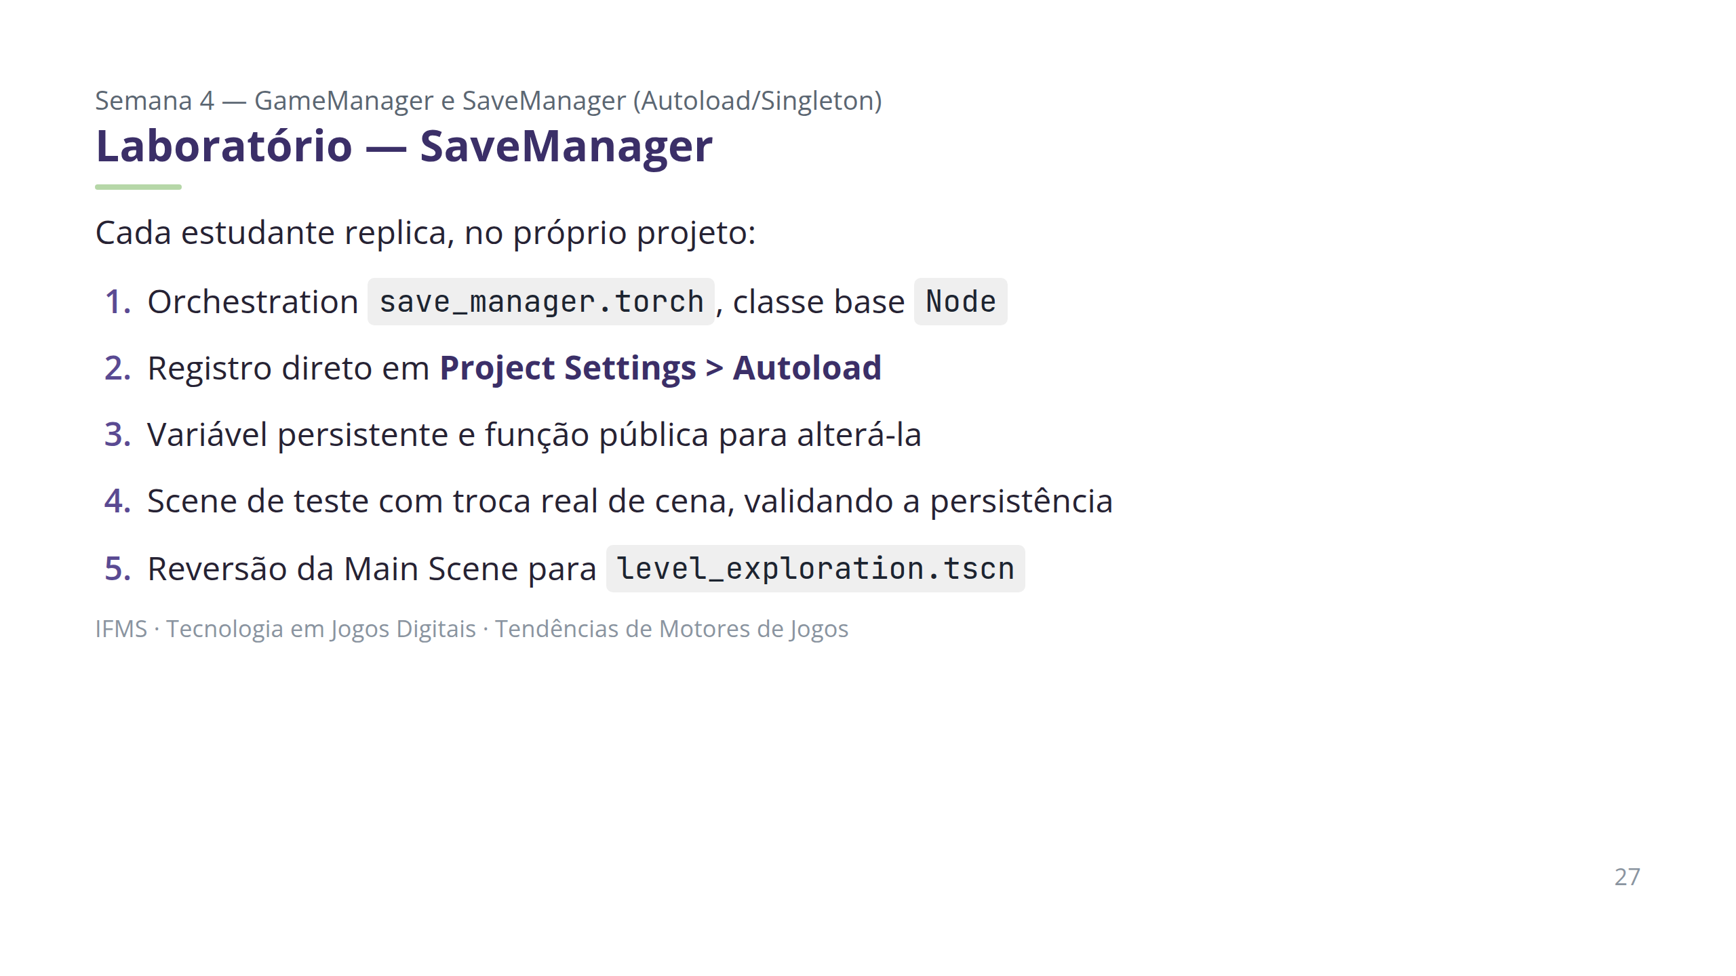
Notes:
Erro comum: declarar a variável de teste dentro da Scene em vez do SaveManager — o valor seria perdido ao trocar de cena. Erro comum: esquecer de reverter a Main Scene após o teste. Erro comum: esquecer de marcar a função como pública no grafo.

Slide 28
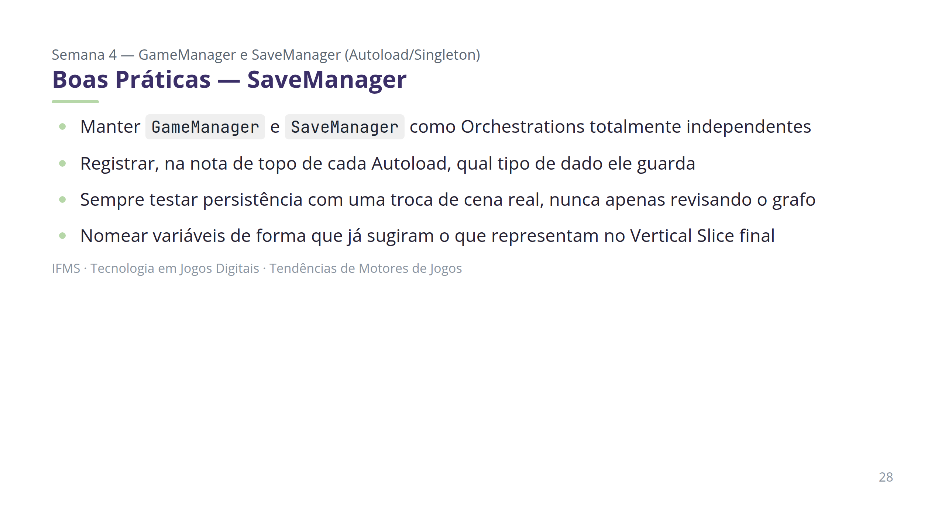
Notes:
Reforçar: nenhum arquivo é salvo em disco nesta semana — a serialização só chega na Semana 7.

Slide 29
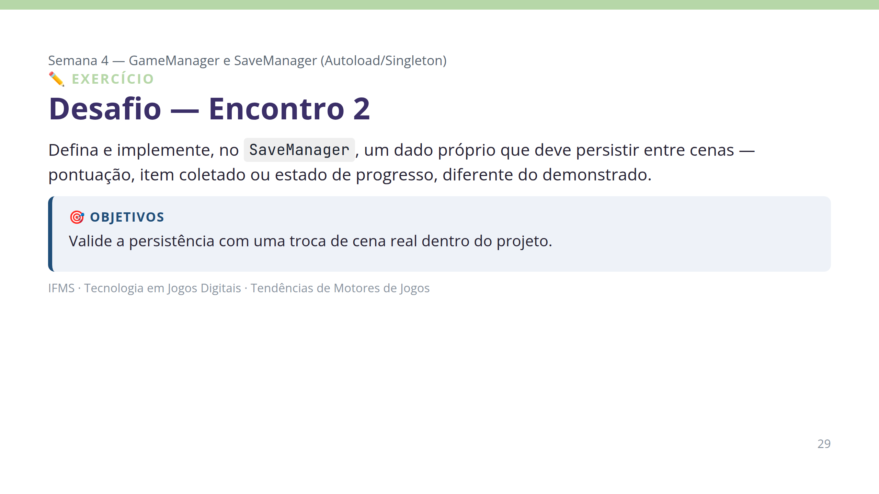
Notes:
Cada grupo escolhe seu próprio dado. Sem instrumento formal isolado — compõe a base avaliada no Checkpoint da Semana 6.

Slide 30
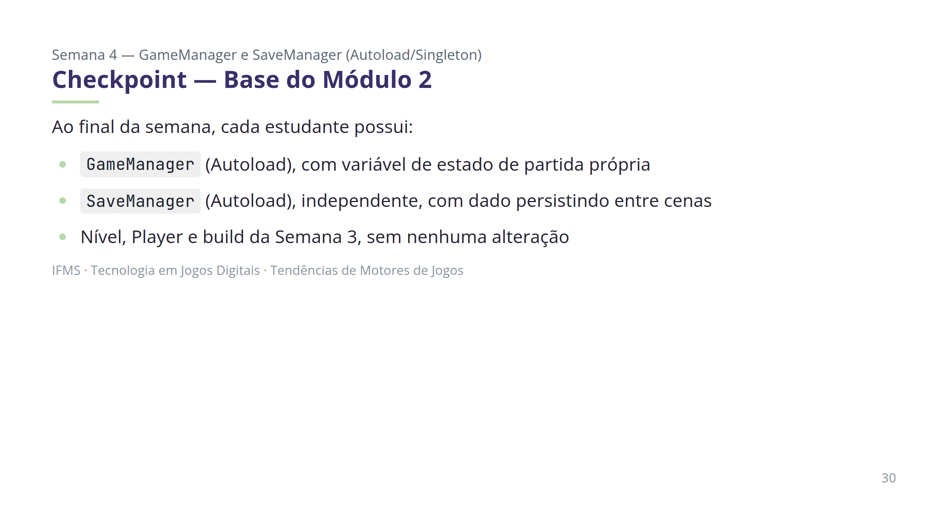
Notes:
Rubrica 3 — Checkpoints (progresso, funcionalidades, qualidade técnica). Sem instrumento formal isolado neste encontro; pré-requisito direto do Checkpoint da Semana 6.

Slide 31
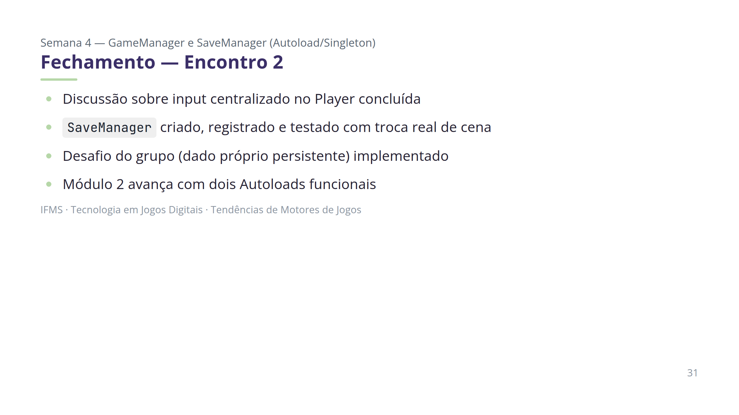
Notes:
Dificuldade esperada: sobrepor responsabilidades entre GameManager e SaveManager — reforçar a separação de papéis.

Slide 32
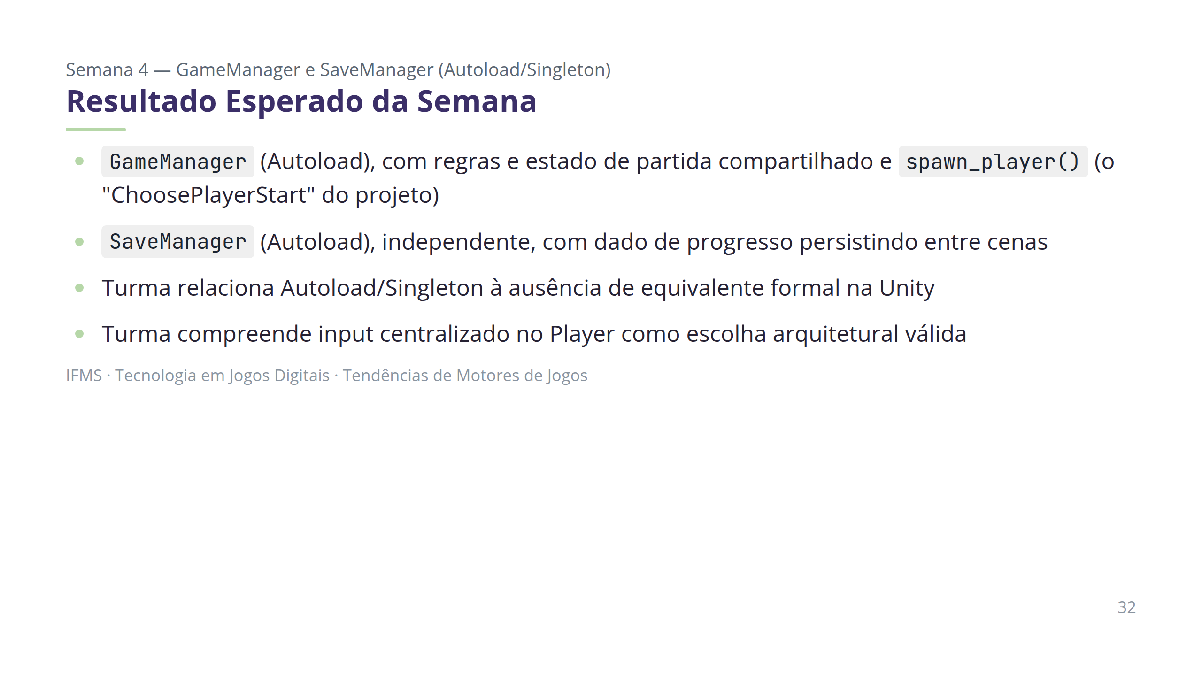
Notes:
Esses dois sistemas abrem a Unidade II e sustentam toda a arquitetura de gameplay das semanas seguintes.

Slide 33
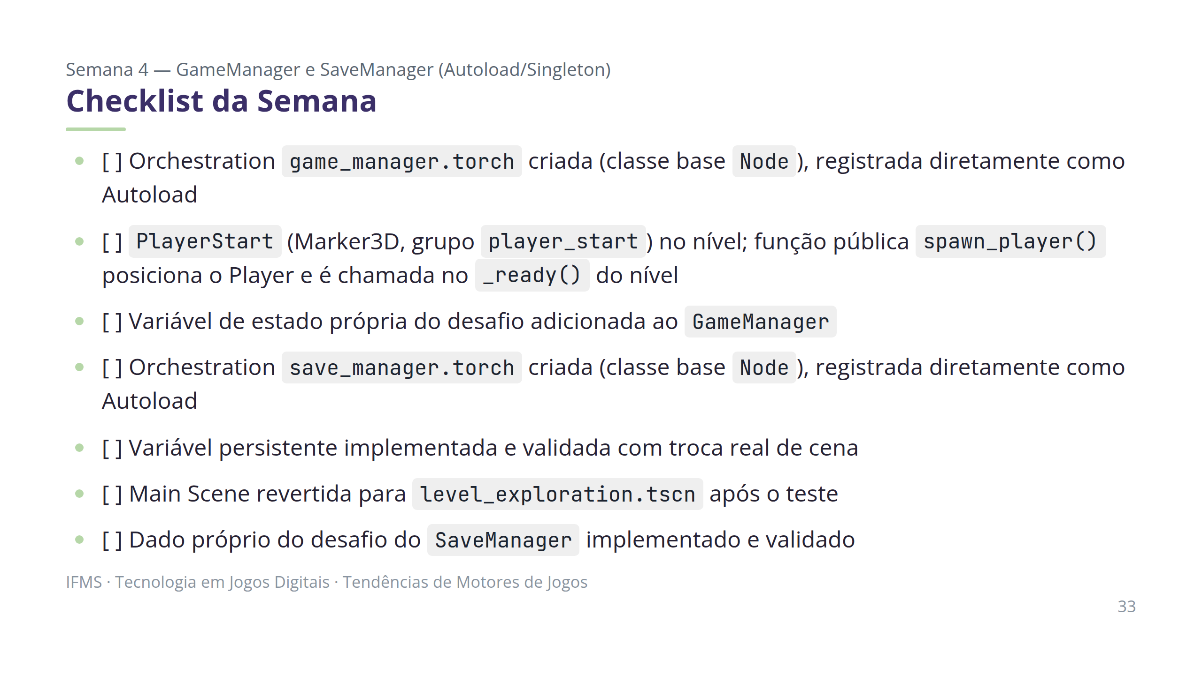
Notes:
Usar este checklist como roteiro de verificação rápida no início da Semana 5.

Slide 34
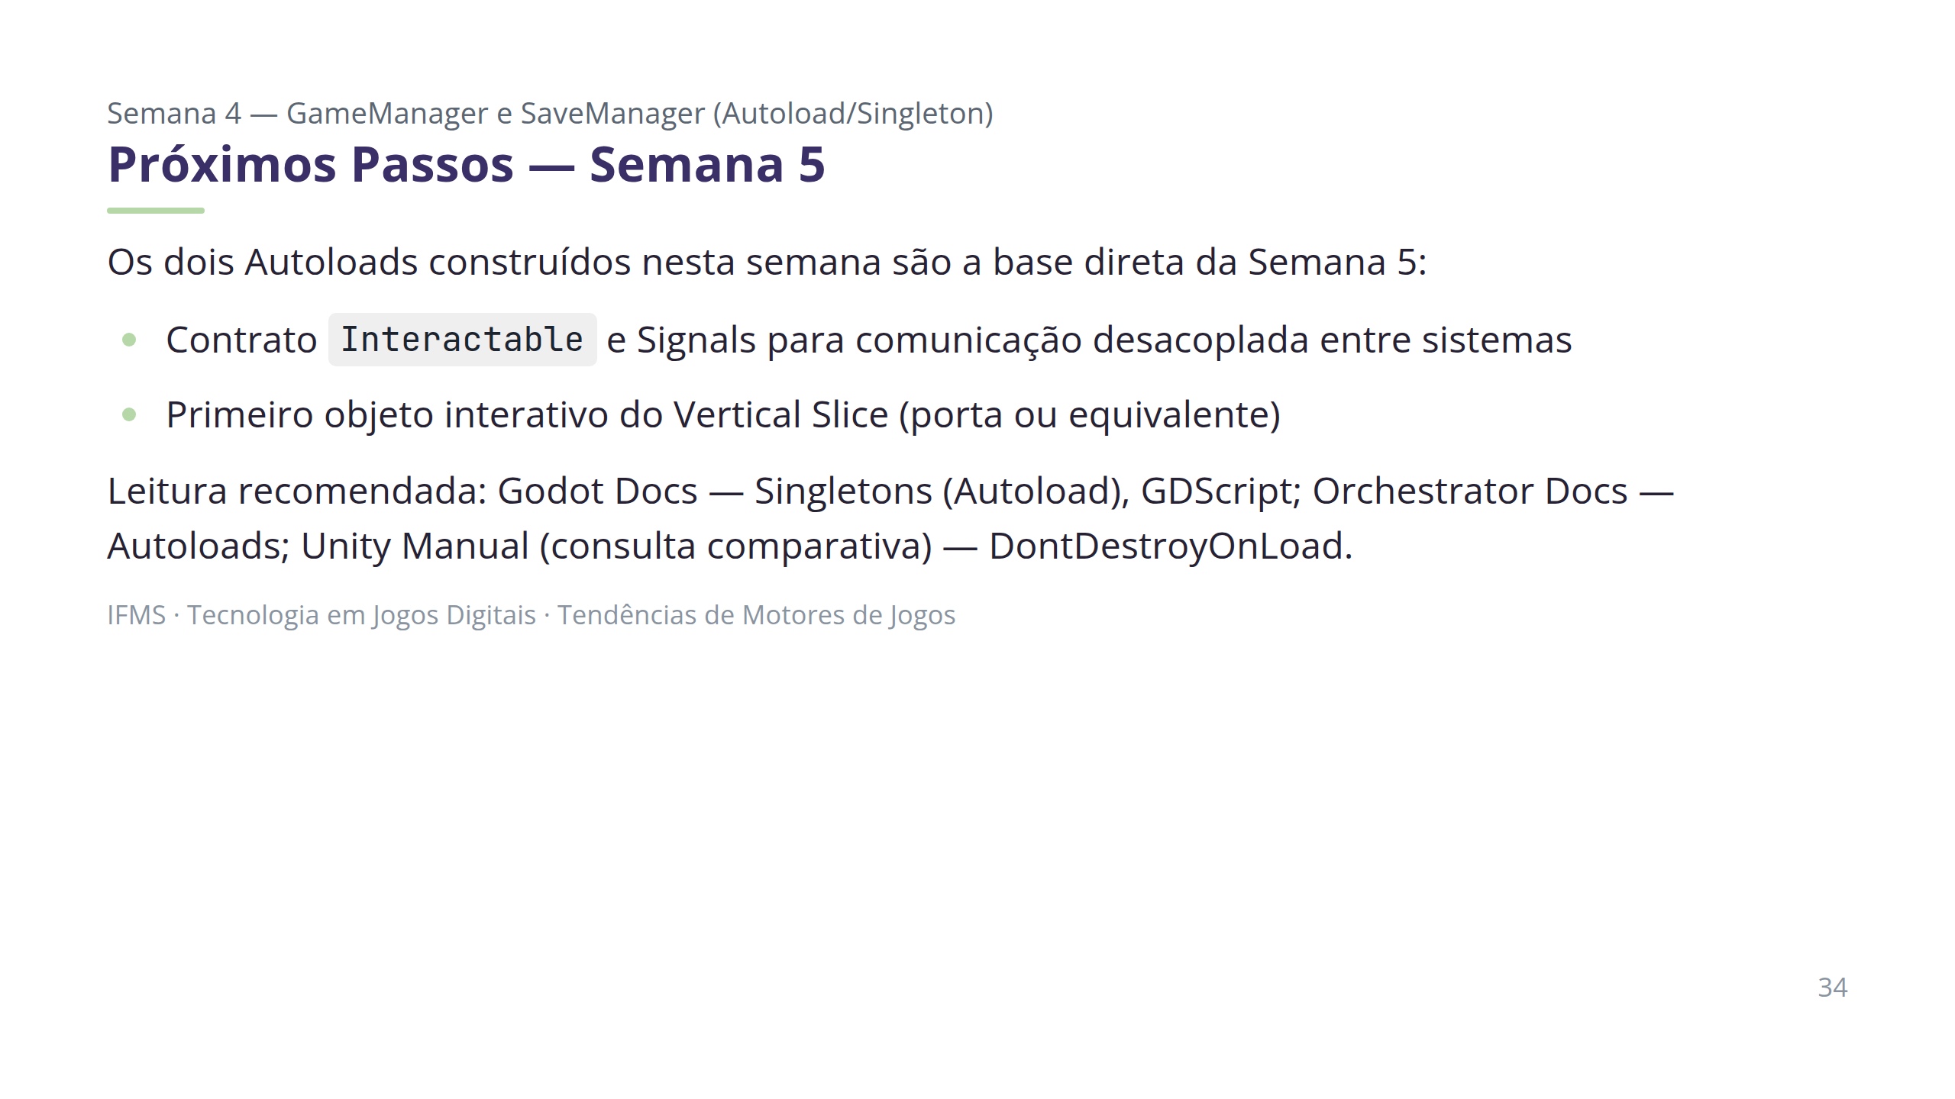
Notes:
Nada desta semana será refeito — apenas ampliado. Reforçar isso à turma para reduzir ansiedade sobre "ter feito certo". Referências completas: ver Tutorial Semana 4 (Encontros 1 e 2) e Plano de Aula Semana 4.

